Slide 1
Тема уроку:
Бази даних

Slide 2
Інсталювання всіх потрібних компонентів
Для роботи з MySQL Server вам потрібно істалювати певний пакет програм. Інструкції щодо інсталювання пакету знаходяться в файлах:
Інсталювання MySQL(сервер)
Інсталювання MySQL Workbench(графічний кліент)
Інсталювання MySQL Connector-J(драйвер)

Slide 3
Створення бази даних
Для створення бази даних використовується команда CREATE DATABASE. Вона має наступний синтаксис:
Наприкінці команди вказується ім'я бази даних.
Перша форма CREATE DATABASE імя_бази_даних намагається створити базу даних, але якщо така база даних вже існує, операція поверне помилку.
Друга форма CREATE DATABASE IF NOT EXISTS назва_бази_даних намагається створити базу даних, якщо на сервері відсутня бд з таким ім'ям.
CREATE DATABASE [IF NOT EXISTS] імя_бази_даних;

Slide 4
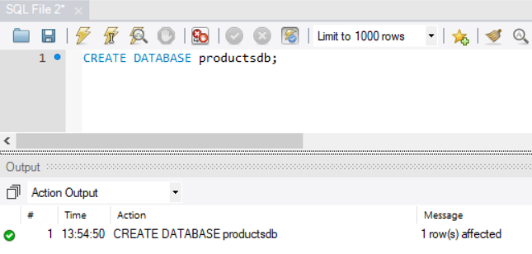
Створення бази даних
Наприклад, у MySQL Workbench CE (або MySQL Command Line Client) виконаємо наступну команду:
CREATE DATABASE productsdb;
Вона створить на сервері бд productsdb.

Slide 5
Встановлення бази даних
Після створення БД із нею виробляються різні операції: створення таблиць, додавання та отримання даних тощо. Але щоб встановити ці операції, треба встановити певну базу даних як використовувану. Для цього застосовується оператор USE:
USE productsdb;

Slide 6
Видалення бази даних
Для видалення бази даних застосовується команда DROP DATABASE, яка має наступний синтаксис:
Перша форма DROP DATABASE імя_бази_даних намагається видалити базу даних, але якщо така база даних відсутня на сервері, операція поверне помилку.
Друга форма DROP DATABASE IF EXISTS назва_бази_даних намагається видалити базу даних, якщо на сервері є бд з таким ім'ям.
Наприклад, видалимо вище створену базу даних productsdb:
DROP DATABASE [IF EXISTS] імя_бази_даних ;
DROP DATABASE productsdb;

Slide 7
Створення таблиць
Для створення таблиць використовується команда CREATE TABLE. Ця команда застосовує ряд операторів, які визначають стовпці таблиці та їх атрибути. Загальний формальний синтаксис команди CREATE TABLE:
CREATE TABLE назва_таблиці
(назва_стовпця1 тип_данних атрибути_стовпця1,
назва_стовпця2 тип_данних атрибути_стовпця2,
................................................
назва_стовпцяN тип_данних атрибути_стовпцяN,
атрибути_рівня_таблиці
)
Після команди CREATE TABLE йде назва таблиці. Ім'я таблиці виконує роль її ідентифікатора у базі даних, тому має бути унікальним. Потім у дужках перераховуються назви стовпців, їх типи даних та атрибути. Наприкінці можна визначити атрибути для всієї таблиці. Атрибути стовпців та атрибути таблиці вказувати необов'язково.

Slide 8
Створення таблиць
Створимо найпростішу таблицю. Для цього виконаємо наступний скрипт:
CREATE DATABASE productsdb;
USE productsdb;
CREATE TABLE Customers
(
Id INT,
Age INT,
FirstName VARCHAR(20),
LastName VARCHAR(20)
);
Таблиця неспроможна створюватися як така. Вона завжди створюється у певній базі даних. Спочатку тут створюється база даних productsdb. І для того, щоб вказати, що всі подальші операції, у тому числі створення таблиці, будуть проводитися з цією базою даних, застосовується команда USE.

Slide 9
Створення таблиць
Далі, власне, йде створення таблиці, яка називається Customers. Вона визначає чотири стовпці: Id, Age, FirstName, LastName. Перші два стовпці представляють ідентифікатор клієнта та його вік і мають тип INT, тобто зберігатимуть числові значення. Наступні стовпці представляють ім'я та прізвище клієнта і мають тип VARCHAR(20), тобто представляють рядок завдовжки трохи більше 20 символів. В даному випадку для кожного стовпця визначено ім'я та тип даних, при цьому атрибути стовпців та таблиці загалом відсутні.
CREATE DATABASE productsdb;
USE productsdb;
CREATE TABLE Customers
(
Id INT,
Age INT,
FirstName VARCHAR(20),
LastName VARCHAR(20)
);

Slide 10
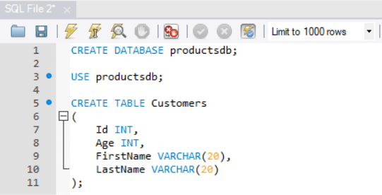
Створення таблиць
І в результаті виконання цієї команди буде створено базу даних productsdb, в якій буде створено таблицю Customers.

Slide 11
Перейменування таблиць
Якщо після створення таблиці ми захочемо її перейменувати, то для цього потрібно використовувати команду RENAME TABLE, яка має наступний синтаксис:
RENAME TABLE стара_назва TO нова_назва;
Наприклад, перейменуємо таблицю Customers на Clients:
RENAME TABLE Customers TO Clients;

Slide 12
Повне видалення даних
Для повного видалення даних очищення таблиці застосовується команда TRUNCATE TABLE. Наприклад, очистимо таблицю Clients:
TRUNCATE TABLE Clients;

Slide 13
Видалення даних
Для видалення таблиці з БД застосовується команда DROP TABLE, після якої вказується назва таблиці, що видаляється.
Наприклад, видалимо таблицю Clients:
DROP TABLE Clients;

Slide 14
Типи даних MySQL. Текстові типи
Тип | Опис
CHAR() | Рядок тексту сталої довжини, заданої у дужках, до 255 символів
VARCHAR() | Рядок тексту змінної довжини до заданої у дужках, до 255 символів
TEXT | Рядок тексту до 65 535 символів
BLOB | Двійковий об'єкт до 65 535 байт даних
MEDIUMTEXT | Рядок тексту до 16 777 215 символів
MEDIUMBLOB | Двійковий об'єкт до 16 Мегабайт даних
LONGTEXT | Рядок тексту до 4 294 967 295 символів
LONGBLOB | Двійковий об'єкт до 4 Гігабайт даних
ENUM(x,y,…) | Список можливих значень, до 65 535 різних. Якщо значення, що вставляють у поле, не перелічене у списку, буде вставлено порожнє значення. Упорядкування — у порядку запису
SET(x,y,…) | Подібно до ENUM, але може містити до 64 значень у списку. Комірка може містити довільну підмножину множини перелічених значень

Slide 15
Типи даних MySQL. Числові типи
Для роботи з невід'ємними цілими числами потрібно вписати службове слово UNSIGNED після назви типу.
Тип | Опис
TINYINT | Ціле від –128 до 127 або від 0 до 255
SMALLINT | Ціле від –32 768 до 32 767 або від 0 до 65 535
MEDIUMINT | Ціле від –8 388 608 до 8 388 607 або від 0 до 16 777 215
INT | Ціле від –2 147 483 648 до 2 147 483 647 або від 0 до 4 294 967 295
BIGINT | Ціле –9 223 372 036 854 775 808 до 9 223 372 036 854 775 807 або від 0 до 18 446 744 073 709 551 615
FLOAT(n,k) | Число з рухомою крапкою (4 байти) з додатним модулем від 1.2 · 10^{–39} до 3.4 · 10³⁸
DOUBLE(n,k) | Число з рухомою крапкою подвійної точності (8 байт) з додатним модулем від 2.2 · 10^{–308} до 1.8 · 10³⁰⁸
DECIMAL(n,k), NUMERIC(n,k) або DEC(n,k) | Число з рухомою крапкою, збережене як рядок, (M + 2) байти
Максимальну кількість цифр чисел з рухомою крапкою вказують як параметр n. Максимальну кількість цифр після десяткової крапки вказують як параметр k. Тип BOOL — синонім до TINYINT, а сталі TRUE та FALSE — до 1 та 0 відповідно.

Slide 16
Типи даних MySQL. Типи даних та часу
Тип | Опис
DATE | Дата у форматі YYYY-MM-DD (3 байти). Підтримано діапазон від '1000-01-01' до '9999-12-31'
DATETIME | Формат YYYY-MM-DD HH:MM:SS (8 байт). Підтримано діапазон від '1000-01-01 00:00:00' до '9999-12-31 23:59:59'
TIMESTAMP | Кількість секунд з початку епохи Unix у форматі YYYY-MM-DD HH:MM:SS (4 байти). Підтримано діапазон від '1970-01-01 00:00:01' до '2038-01-09 03:14:07'
TIME | Час у форматі HH:MM:SS (3 байти). Підтримано діапазон від '-838:59:59' до '838:59:59'
YEAR(M) | Рік у М-цифровому форматі (M = 2, 4). Значення, дозволені в 4-цифровому форматі: від 1901 до 2155. Значення дозволені у 2-цифровому форматі: від 70 до 69, що відповідає 1970 та 2069.

Slide 17
Типи даних MySQL. Бінарні типи
Тип | Опис
TINYBLOB | зберігає бінарні дані у вигляді рядка завдовжки до 255 байт.
BLOB | зберігає бінарні дані у вигляді рядка завдовжки до 65 КБ
MEDIUMBLOB | зберігає бінарні дані у вигляді рядка завдовжки до 16 МБ
LONGBLOB | зберігає бінарні дані у вигляді рядка завдовжки до 4 ГБ

Slide 18
Атрибути стовпців та таблиць. PRIMARY KEY
За допомогою атрибутів можна настроїти поведінку стовпців. Розглянемо які атрибути ми можемо використовувати.
Атрибут PRIMARY KEY визначає первинний ключ таблиці.
USE productsdb;
CREATE TABLE Customers
(
Id INT PRIMARY KEY,
Age INT,
FirstName VARCHAR(20),
LastName VARCHAR(20)
);
Первинний ключ унікально ідентифікує рядок таблиці. Як первинний ключ необов'язково повинні виступати стовпці з типом int, вони можуть представляти будь-який інший тип.

Slide 19
Атрибути стовпців та таблиць. PRIMARY KEY
Установка первинного ключа лише на рівні таблиці:
USE productsdb;
CREATE TABLE Customers
(
Id INT,
Age INT,
FirstName VARCHAR(20),
LastName VARCHAR(20),
PRIMARY KEY(Id)
);

Slide 20
Атрибути стовпців та таблиць. PRIMARY KEY
Первинний ключ може бути складним. Такий ключ використовувати відразу кілька стовпців, щоб унікально ідентифікувати рядок таблиці. Наприклад:
CREATE TABLE OrderLines
(
OrderId INT,
ProductId INT,
Quantity INT,
Price MONEY,
PRIMARY KEY(OrderId, ProductId)
)
Тут поля OrderId та ProductId разом виступають як складовий первинний ключ. Тобто в таблиці OrderLines не може бути двох рядків, де для обох з цих полів одночасно були б ті самі значення.

Slide 21
Атрибути стовпців та таблиць. AUTO_INCREMENT
Атрибут AUTO_INCREMENT дозволяє вказати, що значення стовпця автоматично збільшуватиметься при додаванні нового рядка. Даний атрибут працює для стовпців, які представляють цілий тип або числа з плаваючою точкою.
CREATE TABLE Customers
(
Id INT PRIMARY KEY AUTO_INCREMENT,
Age INT,
FirstName VARCHAR(20),
LastName VARCHAR(20)
);
У цьому випадку значення стовпця Id кожного нового доданого рядка збільшуватиметься на одиницю.

Slide 22
Атрибути стовпців та таблиць. UNIQUE
Атрибут UNIQUE вказує, що стовпець може зберігати лише унікальні значення.
CREATE TABLE Customers
(
Id INT PRIMARY KEY AUTO_INCREMENT,
Age INT,
FirstName VARCHAR(20),
LastName VARCHAR(20),
Phone VARCHAR(13) UNIQUE
);
У цьому випадку стовпець Phone, який представляє телефон клієнта, може зберігати лише унікальні значення. І ми не зможемо додати до таблиці два рядки, які мають значення для цього стовпця співпадати.

Slide 23
Атрибути стовпців та таблиць. UNIQUE
Також ми можемо визначити цей атрибут на рівні таблиці:
CREATE TABLE Customers
(
Id INT PRIMARY KEY AUTO_INCREMENT,
Age INT,
FirstName VARCHAR(20),
LastName VARCHAR(20),
Email VARCHAR(30),
Phone VARCHAR(20),
UNIQUE(Email, Phone)
);

Slide 24
Атрибути стовпців та таблиць. NULL и NOT NULL
Щоб вказати, чи може стовпець набувати значення NULL, при визначенні стовпця йому можна задати атрибут NULL або NOT NULL. Якщо цей атрибут явно не буде використаний, то за умовчанням стовпець допускатиме значення NULL. Винятком є ​​той випадок, коли стовпець виступає ролі первинного ключа - у разі за умовчанням стовпець має значення NOT NULL.
CREATE TABLE Customers
(
Id INT PRIMARY KEY AUTO_INCREMENT,
Age INT,
FirstName VARCHAR(20) NOT NULL,
LastName VARCHAR(20) NOT NULL,
Email VARCHAR(30) NULL,
Phone VARCHAR(20) NULL
);
У цьому випадку стовпець Age за промовчанням матиме атрибут NULL.

Slide 25
Атрибути стовпців та таблиць. DEFAULT
Атрибут DEFAULT визначає значення за промовчанням для стовпця. Якщо при додаванні даних для стовпця не буде передбачено значення, то для нього використовуватиметься значення за замовчуванням.
CREATE TABLE Customers
(
Id INT PRIMARY KEY AUTO_INCREMENT,
Age INT DEFAULT 18,
FirstName VARCHAR(20) NOT NULL,
LastName VARCHAR(20) NOT NULL,
Email VARCHAR(30) NOT NULL UNIQUE,
Phone VARCHAR(20) NOT NULL UNIQUE
);
Тут стовпець Age як значення за замовчуванням має 18.

Slide 26
Атрибути стовпців та таблиць. CHECK
Атрибут CHECK визначає обмеження для діапазону значень, які можуть зберігатися в стовпці. Для цього після CHECK вказується в дужках умова, якій повинен відповідати стовпець або кілька стовпців. Наприклад, вік клієнтів не може бути меншим за 0 або більше 100:
CREATE TABLE Customers
(
Id INT AUTO_INCREMENT,
Age INT DEFAULT 18 CHECK(Age >0 AND Age < 100),
FirstName VARCHAR(20) NOT NULL,
LastName VARCHAR(20) NOT NULL,
Email VARCHAR(30) CHECK(Email !=''),
Phone VARCHAR(20) CHECK(Phone !='')
);
Крім перевірки віку, тут також перевіряється, що стовпці Email і Phone не можуть мати порожній рядок як значення (порожній рядок не еквівалентний NULL).

Slide 27
Атрибути стовпців та таблиць. CHECK
Для з'єднання умов використовується ключове слово AND. Умови можна задати у вигляді операцій порівняння більше (>), менше (<), не дорівнює (! =).
Також CHECK можна використовувати лише на рівні таблиці:
CREATE TABLE Customers
(
Id INT AUTO_INCREMENT,
Age INT DEFAULT 18,
FirstName VARCHAR(20) NOT NULL,
LastName VARCHAR(20) NOT NULL,
Email VARCHAR(30),
Phone VARCHAR(20),
CHECK((Age >0 AND Age<100) AND (Email !='') AND (Phone !=''))
);

Slide 28
Оператор CONSTRAINT. Встановлення імені обмежень
За допомогою ключового слова CONSTRAINT можна встановити ім'я для обмежень. Вони вказуються після ключового слова CONSTRAINT перед атрибутами лише на рівні таблиці:
CREATE TABLE Customers
(
Id INT AUTO_INCREMENT,
Age INT,
FirstName VARCHAR(20) NOT NULL,
LastName VARCHAR(20) NOT NULL,
Email VARCHAR(30),
Phone VARCHAR(20) NOT NULL,
CONSTRAINT customers_pk PRIMARY KEY(Id),
CONSTRAINT customer_phone_uq UNIQUE(Phone),
CONSTRAINT customer_age_chk CHECK(Age >0 AND Age<100)
);
У разі обмеження для PRIMARY KEY називається customers_pk, для UNIQUE - customer_phone_uq, а CHECK - customer_age_chk. Сенс встановлення імен обмежень полягає в тому, що згодом через ці імена ми зможемо керувати обмеженнями – видаляти чи змінювати їх. Встановити ім'я можна для обмежень PRIMARY KEY, CHECK, UNIQUE, а також FOREIGN KEY, що розглядаються далі.

Slide 29
Зовнішні ключі FOREIGN KEY
Зовнішні ключі дозволяють встановити зв'язок між таблицями. Зовнішній ключ встановлюється для стовпців із залежної, підлеглої таблиці, і вказує на один із стовпців із головної таблиці. Як правило, зовнішній ключ вказує на первинний ключ із пов'язаної головної таблиці. Загальний синтаксис встановлення зовнішнього ключа на рівні таблиці:
[CONSTRAINT iмя_межі]
FOREIGN KEY (стовпець1, стовпець2, ... стовпецьN)
REFERENCES головна_таблиця (стовпець_головної_таблиці1, стовпець_головної_таблиці2, ... стовпець_головної_таблиціN)
[ON DELETE дія]
[ON UPDATE дія]
Для створення обмеження зовнішнього ключа після FOREIGN KEY вказується стовпець таблиці, який представляє зовнішній ключ. А після ключового слова REFERENCES вказується ім'я зв'язаної таблиці, а потім у дужках ім'я зв'язаного стовпця, на який вказуватиме зовнішній ключ. Після виразу REFERENCES йдуть вирази ON DELETE та ON UPDATE, які задають дію при видаленні та оновленні рядка з головної таблиці відповідно.

Slide 30
Зовнішні ключі FOREIGN KEY
Наприклад, визначимо дві таблиці та зв'яжемо їх за допомогою зовнішнього ключа:
CREATE TABLE Customers
(
Id INT PRIMARY KEY AUTO_INCREMENT,
Age INT,
FirstName VARCHAR(20) NOT NULL,
LastName VARCHAR(20) NOT NULL,
Phone VARCHAR(20) NOT NULL UNIQUE
);
CREATE TABLE Orders
(
Id INT PRIMARY KEY AUTO_INCREMENT,
CustomerId INT,
CreatedAt Date,
FOREIGN KEY (CustomerId) REFERENCES Customers (Id)
);
У цьому випадку визначено таблиці Customers та Orders. Customers є головним і представляє клієнта. Orders є залежною та представляє замовлення, зроблене клієнтом. Таблиця Orders через стовпець CustomerId пов'язана з таблицею Customers та її стовпцем Id. Тобто стовпець CustomerId є зовнішнім ключем, який свідчить про стовпець Id з таблиці Customers.

Slide 31
Зовнішні ключі FOREIGN KEY
За допомогою оператора CONSTRAINT можна встановити ім'я для обмеження зовнішнього ключа:
CREATE TABLE Orders
(
Id INT PRIMARY KEY AUTO_INCREMENT,
CustomerId INT,
CreatedAt Date,
CONSTRAINT orders_custonmers_fk
FOREIGN KEY (CustomerId) REFERENCES Customers (Id)
);

Slide 32
ON DELETE і ON UPDATE
За допомогою виразів ON DELETE та ON UPDATE можна встановити дії, які виконуються відповідно при видаленні та зміні зв'язаного рядка з головної таблиці. Як дія можуть використовуватися такі опції:
CASCADE: автоматично видаляє або змінює рядки із залежної таблиці при видаленні або зміні зв'язаних рядків у головній таблиці.
SET NULL: при видаленні або оновленні зв'язаного рядка з головної таблиці встановлює значення NULL для стовпця зовнішнього ключа. (У цьому випадку стовпець зовнішнього ключа повинен підтримувати установку NULL)
RESTRICT: відхиляє видалення або зміну рядків у головній таблиці за наявності зв'язаних рядків у залежній таблиці.
NO ACTION: те саме, що й RESTRICT. SET DEFAULT: при видаленні зв'язаного рядка з головної таблиці встановлює для стовпчика зовнішнього ключа значення за промовчанням, яке задається за допомогою атрибути DEFAULT.
Незважаючи на те, що ця опція в принципі доступна, проте двигун InnoDB не підтримує цей вираз.

Slide 33
Каскадне видалення
Каскадне видалення дозволяє при видаленні рядка з головної таблиці автоматично видалити всі зв'язані рядки із залежної таблиці. Для цього застосовується опція CASCADE:
CREATE TABLE Orders
(
Id INT PRIMARY KEY AUTO_INCREMENT,
CustomerId INT,
CreatedAt Date,
FOREIGN KEY (CustomerId) REFERENCES Customers (Id) ON DELETE CASCADE
);
Так само працює і вираз ON UPDATE CASCADE. При зміні первинного ключа автоматично зміниться значення пов'язаного з ним зовнішнього ключа. Однак оскільки первинні ключі змінюються дуже рідко, та й з принципу не рекомендується використовувати як первинні ключі стовпці зі змінними значеннями, то на практиці вираз ON UPDATE використовується рідко.

Slide 34
Встановлення NULL
У разі встановлення для зовнішнього ключа опції SET NULL необхідно, щоб стовпець зовнішнього ключа допускав значення NULL:
CREATE TABLE Orders
(
Id INT PRIMARY KEY AUTO_INCREMENT,
CustomerId INT,
CreatedAt Date,
FOREIGN KEY (CustomerId) REFERENCES Customers (Id) ON DELETE SET NULL
);

Slide 35
Зміна таблиць та стовпців
Якщо таблиця вже була створена, і її необхідно змінити, то для цього застосовується команда ALTER TABLE. Її скорочений формальний синтаксис:
ALTER TABLE назва_таблиці
{ ADD назва _стовбця тип_данних_стовбця [атрибути_стовбця] |
DROP COLUMN назва_стовбця |
MODIFY COLUMN назва_стовбця тип_данних_стовбця [атрибути_стовбця] |
ALTER COLUMN назва_стовбця SET DEFAULT значення_по_замовченню |
ADD [CONSTRAINT] визначення_обмеження |
DROP [CONSTRAINT] імя_обмеження}
Взагалі ця команда підтримує набагато більше опцій та можливостей. Усі їх можна переглянути в документації. Розглянемо лише основні сценарії, з якими ми можемо зіткнутися.

Slide 36
Додавання нового стовбця
Додамо до таблиці Customers новий стовпець Address:
ALTER TABLE Customers
ADD Address VARCHAR(50) NULL;
У цьому випадку стовпець Address має тип VARCHAR і визначено атрибут NULL.
Видалення стовбця
Видалимо стовпець Address з таблиці Customers:
ALTER TABLE Customers
DROP COLUMN Address;

Slide 37
Зміна значення по замовченню
Встановимо в таблиці Customers для стовпця Age значення за замовчуванням 22:
ALTER TABLE Customers
ALTER COLUMN Age SET DEFAULT 22;
Зміна типу стовбця
Змінимо в таблиці Customers тип даних стовпця FirstName на CHAR(100) і встановимо для нього атрибут NULL:
ALTER TABLE Customers
MODIFY COLUMN FirstName CHAR(100) NULL;

Slide 38
Додавання та видалення зовнішнього ключа
Нехай спочатку до бази даних буде додано дві таблиці, ніяк не пов'язані:
CREATE TABLE Customers
(
Id INT PRIMARY KEY AUTO_INCREMENT,
Age INT,
FirstName VARCHAR(20) NOT NULL,
LastName VARCHAR(20) NOT NULL
);
CREATE TABLE Orders
(
Id INT PRIMARY KEY AUTO_INCREMENT,
CustomerId INT,
CreatedAt Date
);
Додамо обмеження зовнішнього ключа до стовпця CustomerId таблиці Orders:
ALTER TABLE Orders
ADD FOREIGN KEY(CustomerId) REFERENCES Customers(Id);

Slide 39
Додавання та видалення зовнішнього ключа
При додаванні обмежень ми можемо вказати ім'я, використовуючи оператор CONSTRAINT, після якого вказується ім'я обмеження:
ALTER TABLE Orders
ADD CONSTRAINT orders_customers_fk
FOREIGN KEY(CustomerId) REFERENCES Customers(Id);
У цьому випадку обмеження зовнішнього ключа називається orders_customers_fk. Потім ми можемо видалити обмеження за цим ім'ям:
ALTER TABLE Orders
DROP FOREIGN KEY orders_customers_fk;

Slide 40
Додавання та видалення первинного ключа
Додамо до таблиці Products первинний ключ:
CREATE TABLE Products
(
Id INT,
Model VARCHAR(20)
);
ALTER TABLE Products
ADD PRIMARY KEY (Id);
Тепер видалимо первинний ключ:
ALTER TABLE Products
DROP PRIMARY KEY;

Slide 41
Додавання даних. Команда INSERT
Для додавання даних у БД MySQL використовується команда INSERT, яка має наступний формальний синтаксис:
INSERT [INTO] імя_таблиці [(список_стовбців)] VALUES (значення1, значення2, ... значенняN)
Після вираження INSERT INTO в дужках можна вказати список стовпців через кому, в які треба додавати дані, і в кінці після слова VALUES дужках перераховують значення, що додаються для стовпців. Наприклад, нехай у базі даних productsdb є наступна таблиця Products:
CREATE DATABASE productsdb;
USE productsdb;
CREATE TABLE Products
(
Id INT AUTO_INCREMENT PRIMARY KEY,
ProductName VARCHAR(30) NOT NULL,
Manufacturer VARCHAR(20) NOT NULL,
ProductCount INT DEFAULT 0,
Price DECIMAL NOT NULL
);

Slide 42
Додавання даних. Команда INSERT
Додамо до цієї таблиці один рядок за допомогою наступного коду:
INSERT Products(ProductName, Manufacturer, ProductCount, Price)
VALUES ('iPhone X', 'Apple', 5, 76000);
У цьому випадку значення передаватимуться стовпцям за позицією. Тобто стовпцю ProductName передається рядок "iPhone X", стовпцю Manufacturer - рядок "Apple" і таке інше.
Важливо, щоб між значеннями та типами даних стовпців була відповідність. Так, стовпець ProductName представляє тип varchar, тобто рядок. Відповідно до цього стовпця ми можемо передати рядкове значення в одинарних лапках. А стобець ProductCount представляє тип int, тобто ціле число, тому даному стовпцю потрібно передати цілі числа, але не рядки.

Slide 43
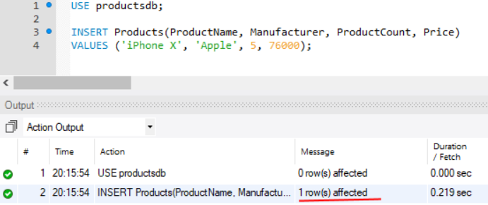
Додавання даних. Команда INSERT
Після вдалого виконання MySQL Workbench у полі виведення повинні з'явитися зелений маркер і повідомлення "1 row(s) affected":
Необов'язково при додаванні даних вказувати значення для всіх стовпців таблиці. Наприклад, у прикладі вище не вказано значення для стовпчика Id. Але оскільки для даного стовпця визначено атрибут AUTO_INCREMENT, його значення буде автоматично генеруватися.

Slide 44
Додавання даних. Команда INSERT
Також ми можемо опускати при додаванні такі стовпці, які підтримують значення NULL або для яких вказано значення за промовчанням, тобто визначені атрибути NULL або DEFAULT. Так, у таблиці Products стовпець ProductCount має значення за замовчуванням - число 0. Тому ми можемо при додаванні опустити цей стовпець, і буде передаватися число 0:
INSERT Products(ProductName, Manufacturer, Price)
VALUES ('Galaxy S9', 'Samsung', 63000);
За допомогою ключових слів DEFAULT і NULL можна вказати, що значення буде використовувати значення за замовчуванням або NULL відповідно:
або
INSERT Products(ProductName, Manufacturer, Price, ProductCount)
VALUES ('Nokia 9', 'HDM Global', 41000, DEFAULT);
INSERT Products(ProductName, Manufacturer, Price, ProductCount)
VALUES ('Nokia 9', 'HDM Global', 41000, NULL);

Slide 45
Множинне додавання даних. Команда INSERT
Також ми можемо додати відразу кілька рядків:
INSERT Products(ProductName, Manufacturer, Price, ProductCount)
VALUES
('iPhone 8', 'Apple', 51000, 3),
('P20 Lite', 'Huawei', 34000, 4),
('Galaxy S8', 'Samsung', 46000, 2);
В даному випадку до таблиці буде додано три рядки.

Slide 46
Вибірка даних. Команда SELECT
Для вибірки даних з БД MySQL застосовується команда SELECT. У спрощеному вигляді вона має наступний синтаксис:
SELECT список_стовбців FROM імя_таблиці
Наприклад, нехай раніше була створена таблиця Products, і до неї додані деякі початкові дані:
CREATE TABLE Products
(
Id INT AUTO_INCREMENT PRIMARY KEY,
ProductName VARCHAR(30) NOT NULL,
Manufacturer VARCHAR(20) NOT NULL,
ProductCount INT DEFAULT 0,
Price DECIMAL
);
INSERT INTO Products (ProductName, Manufacturer, ProductCount, Price)
VALUES
('iPhone X', 'Apple', 3, 76000),
('iPhone 8', 'Apple', 2, 51000),
('Galaxy S9', 'Samsung', 2, 56000),
('Galaxy S8', 'Samsung', 1, 41000),
('P20 Pro', 'Huawei', 5, 36000);

Slide 47
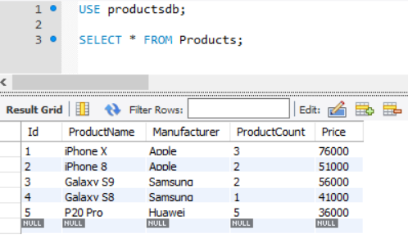
Вибірка даних. Команда SELECT
Отримаємо всі об'єкти з цієї таблиці:
SELECT * FROM Products;
Символ зірочка* вказує, що нам треба отримати усі стовпці.

Slide 48
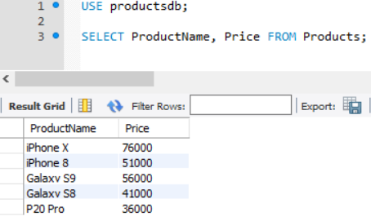
Вибірка даних. Команда SELECT
Варто відзначити, що застосування зірочки для отримання даних вважається не дуже хорошою практикою, так як зазвичай необхідно отримати дані по невеликому набору стовпців. Тому оптимальніший підхід полягає у вказівці всіх необхідних стовпців після слова SELECT. Виняток становить той випадок, коли треба отримати дані по всіх стовпцях таблиці. Також використання символу може бути переважно тоді, коли назви стовпців не відомі.
Якщо необхідно отримати дані не з усіх, а з якихось конкретних стовпців, тоді специфікації цих стовпців перераховуються через кому після SELECT:
SELECT ProductName, Price FROM Products;

Slide 49
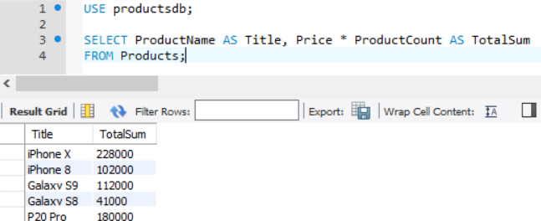
Вибірка даних. Команда SELECT
Специфікація стовпця необов'язково має представляти його назву. Це може бути будь-який вираз, наприклад, результат арифметичної операції. Так, виконаємо наступний запит:
SELECT ProductName, Price * ProductCount
FROM Products;
Тут при вибірці створюватимуться два стовпці. Причому другий стовпець представляє значення стовпця Price, помножене значення стовпця ProductCount, тобто сукупну вартість товару. За допомогою оператора AS можна змінити назву вихідного стовпця або визначити його псевдонім:
SELECT ProductName AS Title, Price * ProductCount AS TotalSum
FROM Products;
Тут для першого стовпця визначається псевдонім Title, хоча насправді він представлятиме стовпець ProductName. Другий стовпець TotalSum зберігає твір стовпців ProductCount та Price.

Slide 50
Фільтрування даних. Оператор WHERE
Найчастіше необхідно витягувати в повному обсязі дані з БД, лише ті, які відповідають певному умові. Для фільтрації даних у команді SELECT застосовується оператор WHERE, після якого вказується умова:
WHERE умова
Якщо умова є істинною, то рядок потрапляє в результуючу вибірку. Як можна використовувати операції порівняння, які порівнюють два вирази:
=: рівність порівняння
!=: порівняння нерівностей
<>: порівняння нерівностей
<: менше ніж
>: більше ніж
<=: менше або дорівнює
>=: більше або дорівнює

Slide 51
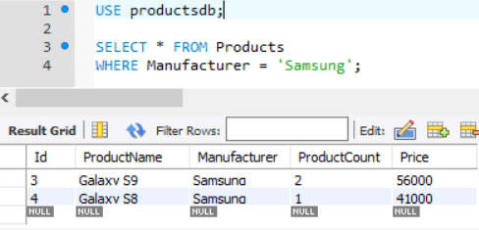
Фільтрування даних. Оператор WHERE
Наприклад, виберемо всі товари, виробником яких є компанія Samsung:
SELECT * FROM Products
WHERE Manufacturer = 'Samsung';
Для MySQL не важливий регістр символів, і, наприклад, рядок "Samsung" буде еквівалентний рядку "SAMSUNG" або "samSunG".

Slide 52
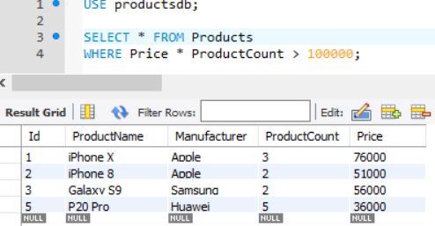
Фільтрування даних. Оператор WHERE
Інший приклад - знайдемо всі товари, кількість яких менша за 3:
SELECT * FROM Products
WHERE ProductCount < 3;
Критерій фільтрації може представляти і складніший складовий вираз. Наприклад, знайдемо всі товари, у яких сукупна вартість більша за 100000:
SELECT * FROM Products
WHERE Price * ProductCount > 100000;

Slide 53
Логічні оператори
Логічні оператори дозволяють об'єднати кілька умов. У MySQL можна використовувати наступні логічні оператори:
AND: операція логічного І, яка об'єднує два вирази:
вираз1 AND вираз2
Тільки якщо обидва вирази одночасно істинні, то загальна умова оператора AND також буде істинною. Тобто, якщо і перша умова істинна, і друга.
OR: операція логічного АБО, яка також об'єднує два вирази:
вираз1 OR вираз2
Якщо хоча б один з цих виразів істинний, то загальна умова оператора OR також буде істинною. Тобто, якщо або перша умова істинна, або друга.
NOT: операція логічного заперечення. Якщо вираз у цій операції є хибним, то загальна умова стає істинною.
NOT вираз

Slide 54
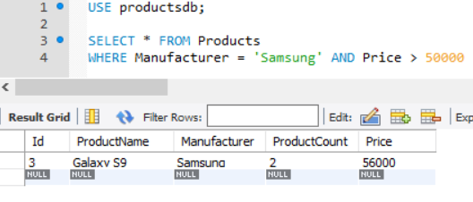
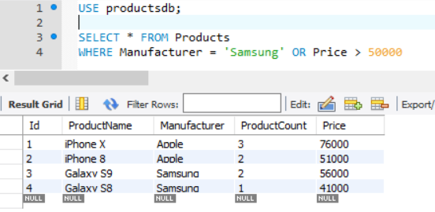
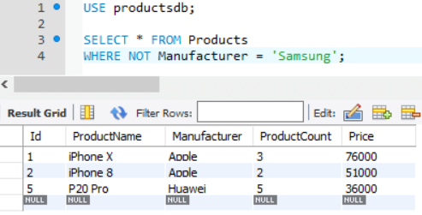
Логічні оператори
Наприклад, виберемо всі товари, у яких виробник Samsung і водночас ціна більша за 50000:
Тепер змінимо оператор на OR. Тобто виберемо всі товари, у яких або виробник Samsung, або ціна більша за 50000:
SELECT * FROM Products
WHERE Manufacturer = 'Samsung' AND Price > 50000
SELECT * FROM Products
WHERE Manufacturer = 'Samsung' OR Price > 50000
Застосування оператора NOT – виберемо всі товари, у яких виробник не Samsung:
SELECT * FROM Products
WHERE NOT Manufacturer = 'Samsung';

Slide 55
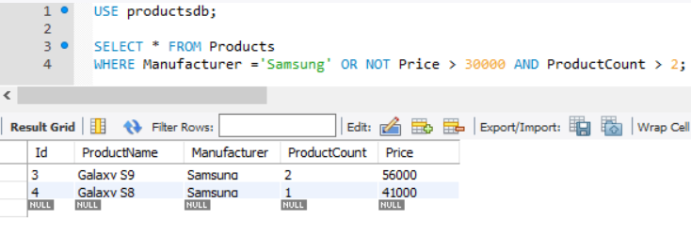
Пріоритет операцій
В одній умові за потреби ми можемо об'єднувати кілька логічних операцій. Однак слід враховувати, що найпріоритетнішою операцією, яка виконується в першу чергу, є NOT, менш пріоритетна – AND та операція з найменшим пріоритетом – OR. Наприклад:
SELECT * FROM Products
WHERE Manufacturer ='Samsung' OR NOT Price > 30000 AND ProductCount > 2;
У даному випадку спочатку обчислюється вираз NOT Price > 30000, тобто ціна має бути меншою або дорівнює 30000. Потім обчислюється вираз NOT Price > 30000 AND ProductCount > 2, тобто ціна має бути меншою або дорівнює 30000 і одночасно кількість товарів має бути більшою за 2 .В кінці обчислюється оператор OR - або ціна повинна бути меншою або дорівнює 30000 і одночасно кількість товарів має бути більше 2, або виробником повинен бути Samsung.

Slide 56
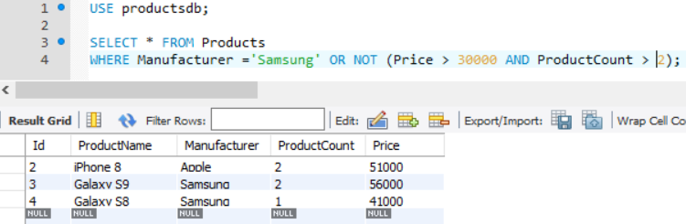
Пріоритет операцій
За допомогою дужок можна перевизначити пріоритет операцій:
SELECT * FROM Products
WHERE Manufacturer ='Samsung' OR NOT (Price > 30000 AND ProductCount > 2);
У цьому випадку знаходимо товари, у яких або виробник Samsung, або одночасно ціна товару менша або дорівнює 30000 і кількість товарів менша за 3.

Slide 57
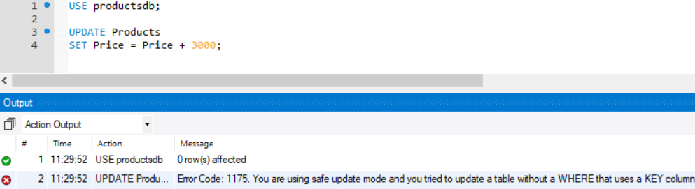
Оновлення даних. Команда UPDATE
Команда UPDATE застосовується для оновлення вже існуючих рядків. Вона має такий формальний синтаксис:
UPDATE імя_таблиці
SET стовпець1 = значення1, стовпець2 = значення2, ... стовпецьN = значенняN
[WHERE умова_оновлення]
Наприклад, збільшимо у всіх товарів ціну на 3000:
UPDATE Products
SET Price = Price + 3000;
Однак при виконанні цього запиту MySQL Workbench ми можемо зіткнутися з помилкою:

Slide 58
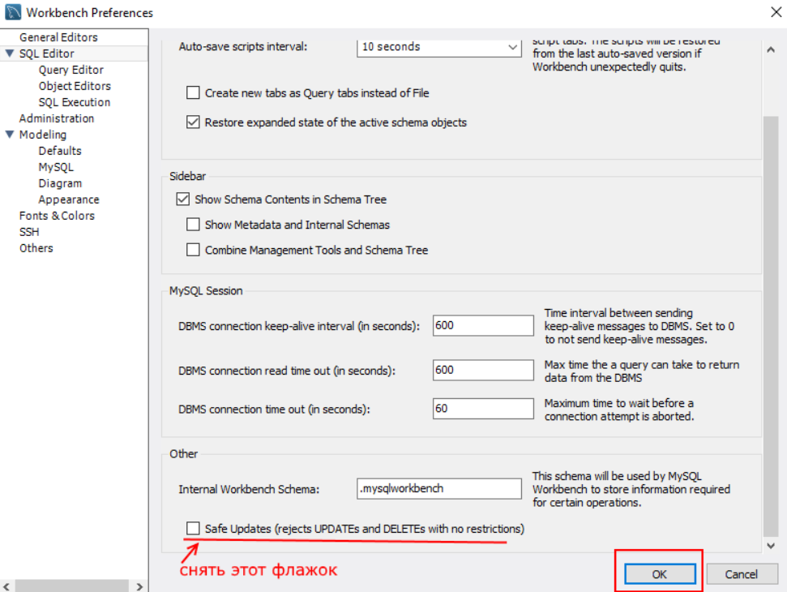
Оновлення даних. Команда UPDATE
Помилка говорить про те, що ми перебуваємо в безпечному режимі. І щоб його відключити, в MySQL Workbench треба перейти в меню Edit -> Preferences і у вікні, що відкрилося, перейти до пункту SQL Editor:
У вкладці, що відкрилася, в самому низу треба зняти прапорець з поля "Safe Updates (reject UPDATEs and DELETEs with no restrictions)" і потім зберегти зміни, натиснувши на кнопку OK. Після цього треба перепідключитись до сервера.

Slide 59
Оновлення даних. Команда UPDATE
Використовуємо вираз WHERE та змінимо назву виробника з "Samsung" на "Samsung Inc.":
UPDATE Products
SET Manufacturer = 'Samsung Inc.'
WHERE Manufacturer = 'Samsung';
UPDATE Products
SET Manufacturer = 'Samsung',
ProductCount = ProductCount + 3
WHERE Manufacturer = 'Samsung Inc.';
Також можна оновлювати одразу кілька стовпців:
При оновленні замість конкретних значень та виразів ми можемо використовувати ключові слова DEFAULT та NULL для встановлення відповідно значення за замовчуванням або NULL:
UPDATE Products
SET ProductCount= DEFAULT
WHERE Manufacturer = 'Huawei';

Slide 60
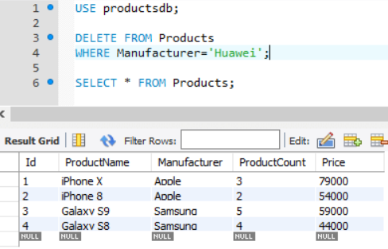
Видалення даних. Команда DELETE
Команда DELETE видаляє дані із БД. Вона має такий формальний синтаксис:
DELETE FROM ім'я_таблиці
[WHERE умова_видалення]
Наприклад, видалимо рядки, у яких виробник - Huawei:
DELETE FROM Products
WHERE Manufacturer='Huawei';
Або видалимо всі товари, виробником яких є Apple і які мають ціну меншу за 60000:
DELETE FROM Products
WHERE Manufacturer='Apple' AND Price < 60000;
Якщо необхідно видалити всі рядки незалежно від умови, то умову можна не вказувати:
DELETE FROM Products;

Slide 61
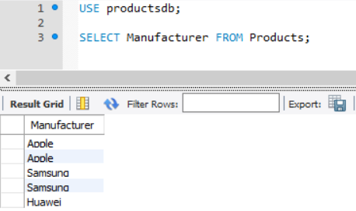
Вибір унікальних значень. Оператор DISTINCT
За допомогою оператора DISTINCT можна вибрати унікальні дані щодо певних стовпців. Наприклад, різні товари можуть мати тих самих виробників, і, припустимо, ми наступна таблиця товаров:
USE productsdb;
DROP TABLE IF EXISTS Products;
CREATE TABLE Products
(
Id INT AUTO_INCREMENT PRIMARY KEY,
ProductName VARCHAR(30) NOT NULL,
Manufacturer VARCHAR(20) NOT NULL,
ProductCount INT DEFAULT 0,
Price DECIMAL NOT NULL
);
INSERT INTO Products (ProductName, Manufacturer, ProductCount, Price)
VALUES
('iPhone X', 'Apple', 3, 71000),
('iPhone 8', 'Apple', 3, 56000),
('Galaxy S9', 'Samsung', 6, 56000),
('Galaxy S8', 'Samsung', 2, 46000),
('Honor 10', 'Huawei', 3, 26000);
Виберемо всіх виробників:
SELECT Manufacturer FROM Products;

Slide 62
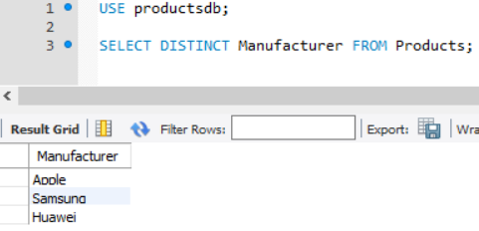
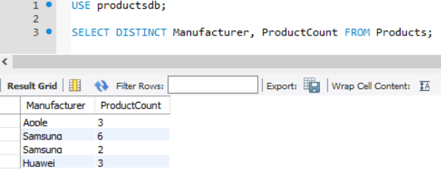
Вибір унікальних значень. Оператор DISTINCT
Однак за такого запиту виробники повторюються. Тепер застосуємо оператор DISTINCT для вибірки унікальних значень:
SELECT DISTINCT Manufacturer FROM Products;
Також ми можемо задавати вибірку унікальних значень за кількома стовпцями:
SELECT DISTINCT Manufacturer, ProductCount FROM Products;
В даному випадку для вибірки використовуються стовпці Manufacturer та ProductCount. З п'яти рядків тільки для двох рядків ці стовпці мають значення, що повторюються. Тому у вибірці буде 4 рядки:

Slide 63
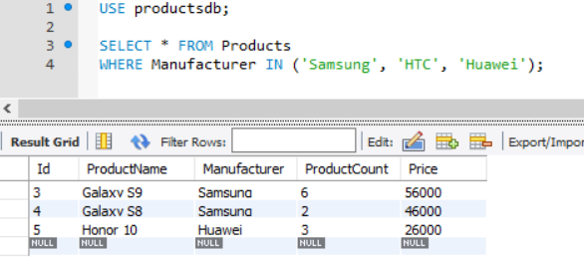
Оператори фільтрації. Оператор IN
Оператор IN визначає набір значень, які повинні мати стовпці:
WHERE вираз [NOT] IN (вираз)
Вираз у дужках після IN визначає набір значень. Цей набір може обчислюватися динамічно на підставі, наприклад, ще одного запиту або це можуть бути константні значення.
Наприклад, виберемо товари, у яких виробник або Samsung, або Xiaomi, або Huawei:
SELECT * FROM Products
WHERE Manufacturer IN ('Samsung', 'HTC', 'Huawei');

Slide 64
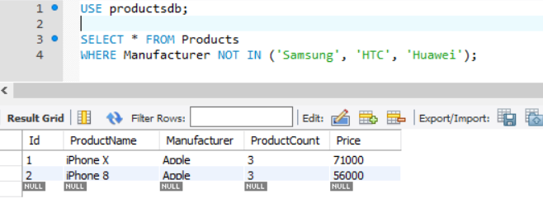
Оператори фільтрації. Оператор IN
Оператор NOT, навпаки, дозволяє вибрати всі рядки, стовпці яких не мають певних значень:
SELECT * FROM Products
WHERE Manufacturer NOT IN ('Samsung', 'HTC', 'Huawei');

Slide 65
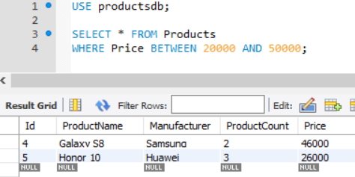
Оператори фільтрації. Оператор BETWEEN
Оператор BETWEEN визначає діапазон значень за допомогою початкового та кінцевого значення, якому має відповідати вираз:
WHERE вираз [NOT] BETWEEN початкове значення AND кінцеве значення
Наприклад, отримаємо всі товари, у яких ціна від 20 000 до 50 000 (початкове та кінцеве значення також включаються до діапазону):
SELECT * FROM Products
WHERE Price BETWEEN 20000 AND 50000;
Якщо треба, навпаки, вибрати ті рядки, які не потрапляють у цей діапазон, то додається оператор NOT:
SELECT * FROM Products
WHERE Price NOT BETWEEN 20000 AND 50000;
Також можна використовувати складніші висловлювання. Наприклад, отримаємо товари за сукупною вартістю (ціна * кількість):
SELECT * FROM Products
WHERE Price * ProductCount BETWEEN 90000 AND 150000;

Slide 66
Оператори LIKE та REGEXP
Оператор LIKE приймає шаблон рядка, якому має відповідати вираз.
WHERE вираз [NOT] LIKE шаблон_рядка
Для визначення шаблону можуть застосовуватися ряд спеціальних символів підстановки:
%: відповідає будь-якій підстрічці, яка може містити будь-яку кількість символів, при цьому підстрічка може і не містити жодного символу. Наприклад, вираз WHERE ProductName LIKE 'Galaxy%' відповідає таким значенням як "Galaxy Ace 2" або "Galaxy S7".
_: відповідає будь-якому одиночному символу. Наприклад, вираз WHERE ProductName LIKE 'Galaxy S_' відповідає таким значенням як "Galaxy S7" або "Galaxy S8".

Slide 67
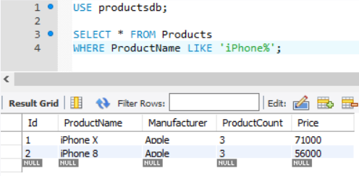
Оператори LIKE та REGEXP
Застосуємо оператор LIKE:
SELECT * FROM Products
WHERE ProductName LIKE 'iPhone%';
REGEXP дозволяє встановити регулярний вираз, якому має відповідати значення стовпця. У цьому плані REGEXP представляє більш витончений та комплексний спосіб фільтрації, ніж оператор LIKE. REGEXP має схожий синтаксис:
WHERE вираз [NOT] REGEXP регулярний вираз

Slide 68
Оператори LIKE та REGEXP
Регулярний вираз може приймати такі спеціальні символи:
^: вказує на початок рядка
$: вказує на кінець рядка
.: відповідає будь-якому одиночному символу
[символи]: відповідає будь-якому одиночному символу з дужок
[початковий_символ-кінцевий_символ]: відповідає будь-якому одиночному символу з діапазону символів
|: відокремлює два шаблони рядка, і значення має відповідати одному з цих шаблонів

Slide 69
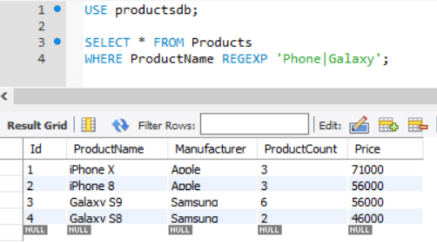
Оператори LIKE та REGEXP
Приклади використання REGEXP:
WHERE ProductName REGEXP 'Phone’: рядок має містити "Phone", наприклад, iPhone X, Nokia Phone N, iPhone.
WHERE ProductName REGEXP '^Phone': рядок має починатися з "Phone", наприклад, Phone 34, PhoneX.
WHERE ProductName REGEXP 'Phone$': рядок має закінчуватися на "Phone", наприклад, iPhone, Nokia Phone.
WHERE ProductName REGEXP 'iPhone [78]': рядок має містити або iPhone 7, або iPhone 8.
WHERE ProductName REGEXP 'iPhone [6-8]': рядок має містити або iPhone 6, або iPhone 7, або iPhone 8.
Наприклад, знайдемо товари, назви яких містять або "Phone", або "Galaxy":
SELECT * FROM Products
WHERE ProductName REGEXP 'Phone|Galaxy';

Slide 70
Оператор IS NULL
Оператор IS NULL дозволяє вибрати всі рядки, стовпці яких мають значення NULL:
SELECT * FROM Products
WHERE ProductCount IS NULL;
За допомогою додавання оператора NOT можна, навпаки, вибрати рядки, стовпці яких не мають значення NULL:
SELECT * FROM Products
WHERE ProductCount IS NOT NULL;

Slide 71
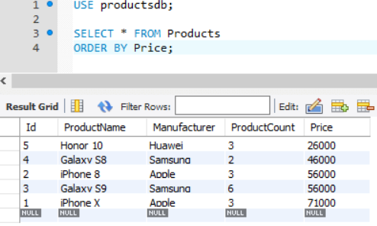
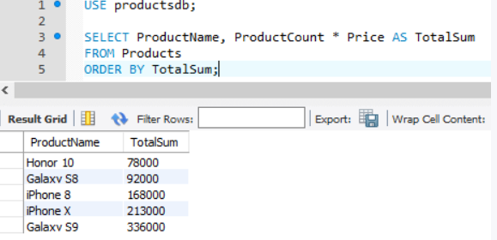
Сортування. ORDER BY
Оператор ORDER BY сортує значення по одному або кількох стовпцям. Наприклад, упорядкуємо вибірку з таблиці Products за стовпцем Price:
SELECT * FROM Products
ORDER BY Price;
Також можна проводити впорядкування даних псевдоніму стовпця, який визначається за допомогою оператора AS:
SELECT ProductName, ProductCount * Price AS TotalSum
FROM Products
ORDER BY TotalSum;
Як критерій сортування також можна використовувати складно вираз на основі стовпців:
SELECT ProductName, Price, ProductCount
FROM Products
ORDER BY ProductCount * Price;

Slide 72
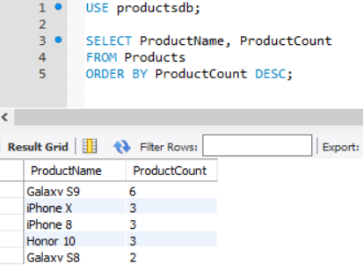
Сортування за зменшенням
За умовчанням дані сортуються за зростанням, проте за допомогою оператора DESC можна встановити сортування за спаданням.
SELECT ProductName, ProductCount
FROM Products
ORDER BY ProductCount DESC;
За замовчуванням замість DESC використовується оператор ASC, який сортує за зростанням:
SELECT ProductName, ProductCount
FROM Products
ORDER BY ProductCount ASC;

Slide 73
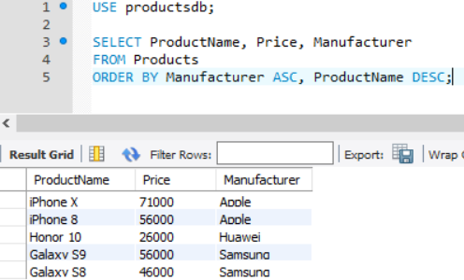
Сортування кількома стовпцями
При сортуванні відразу за кількома стовпцями всі ці стовпці вказуються через кому після оператора ORDER BY:
SELECT ProductName, Price, Manufacturer
FROM Products
ORDER BY Manufacturer, ProductName;
Тут рядки спочатку сортуються за стовпцем Manufacturer за зростанням. Потім, якщо є два рядки, в яких стовпець Manufacturer має однакове значення, то вони сортуються за стовпцем ProductName також за зростанням. Але знову ж таки за допомогою ASC і DESC можна окремо для різних стовпців визначити сортування за зростанням та зменшенням:
SELECT ProductName, Price, Manufacturer
FROM Products
ORDER BY Manufacturer ASC, ProductName DESC;

Slide 74
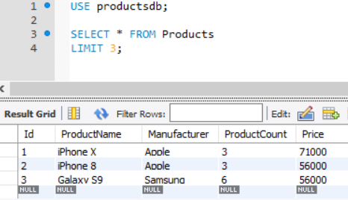
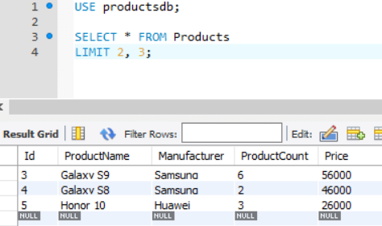
Отримання діапазону рядків. Оператор LIMIT
Оператор LIMIT дозволяє витягти певну кількість рядків і має наступний синтаксис:
LIMIT [offset,] rowcount
Якщо оператору LIMIT передається один параметр, він вказує на кількість рядків, що виймаються. Якщо передається два параметри, перший параметр встановлює зміщення щодо початку, тобто скільки рядків потрібно пропустити, а другий параметр також вказує на кількість рядків, що витягуються. Наприклад, виберемо перші три рядки:
SELECT * FROM Products
LIMIT 3;
Тепер використовуємо другий параметр і вкажемо усунення, з якою має відбуватися вибірка:
SELECT * FROM Products
LIMIT 2, 3;

Slide 75
Агрегатні функції
Агрегатні функції обчислюють деякі скалярні значення набору рядків. У MySQL є такі агрегатні функції:
AVG: обчислює середнє значення
SUM: обчислює суму значень
MIN: обчислює найменше значення
MAX: обчислює найбільше значення
COUNT: обчислює кількість рядків у запиті
Усі агрегатні функції приймають як параметр вираз, що становить критерій визначення значень. Найчастіше, як вираз виступає назва стовпця, над значеннями якого треба проводити обчислення.
Вирази у функціях AVG та SUM мають числове значення (наприклад, стовпець, який зберігає числові значення).
Вираз у функціях MIN, MAX та COUNT може представляти числове чи рядкове значення чи дату.
Усі агрегатні функції крім COUNT(*) ігнорують значення NULL.

Slide 76
Агрегатні функції. AVG
Функція Avg повертає середнє значення діапазону значень стовпця таблиці. Наприклад, нехай є така таблиця товарів Products:
CREATE TABLE Products
(
Id INT AUTO_INCREMENT PRIMARY KEY,
ProductName VARCHAR(30) NOT NULL,
Manufacturer VARCHAR(20) NOT NULL,
ProductCount INT DEFAULT 0,
Price DECIMAL NOT NULL
);
INSERT INTO Products(ProductName, Manufacturer, ProductCount, Price)
VALUES
('iPhone X', 'Apple', 3, 76000),
('iPhone 8', 'Apple', 2, 51000),
('iPhone 7', 'Apple', 5, 32000),
('Galaxy S9', 'Samsung', 2, 56000),
('Galaxy S8', 'Samsung', 1, 46000),
('Honor 10', 'Huawei', 5, 28000),
('Nokia 8', 'HMD Global', 6, 38000)

Slide 77
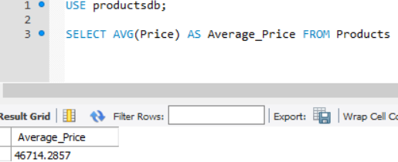
Агрегатні функції. AVG
Знайдемо середню ціну товарів із бази даних:
SELECT AVG(Price) AS Average_Price FROM Products
Для пошуку середнього значення як вираз у функцію передається стовпець Price. Для значення, що отримується, встановлюється псевдонім Average_Price, хоча в принципі встановлювати псевдонім необов'язково.
На етапі вибірки можна використовувати фільтрацію. Наприклад, знайдемо середню ціну для товарів певного виробника:
SELECT AVG(Price) FROM Products
WHERE Manufacturer='Apple'
Також можна знаходити середнє значення для складніших виразів. Наприклад, знайдемо середню суму всіх товарів, враховуючи їх кількість:
SELECT AVG(Price * ProductCount) FROM Products

Slide 78
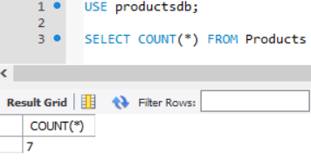
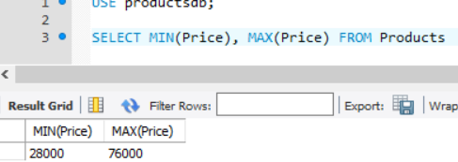
Агрегатні функції. COUNT
Функція Count обчислює кількість рядків у вибірці. Існують дві форми цієї функції. Перша форма COUNT(*) підраховує кількість рядків у вибірці:
SELECT COUNT(*) FROM Products
Друга форма функції обчислює кількість рядків за певним стовпцем, причому рядки зі значеннями NULL ігноруються:
SELECT COUNT(Manufacturer) FROM Products
Агрегатні функції. MIN i MAX
Функції Min та Max обчислюють мінімальне та максимальне значення по стовпцю відповідно. Наприклад, знайдемо мінімальну ціну серед товарів:
SELECT MIN(Price), MAX(Price) FROM Products
Ці функції також ігнорують значення NULL і не враховують їх при підрахунку.

Slide 79
Агрегатні функції. SUM
Функція Sum обчислює суму значень шпальти. Наприклад, підрахуємо загальну кількість товарів:
SELECT SUM(ProductCount) FROM Products
Також замість імені стовпця може передаватися вираз, що обчислюється. Наприклад, знайдемо загальну вартість усіх наявних товарів:
SELECT SUM(ProductCount * Price) FROM Products
ALL и DISTINCT
За замовчуванням усі перераховані вище п'ять функцій враховують усі рядки вибірки для обчислення результату. Але вибірка може містити значення, що повторюють. Якщо необхідно виконати обчислення тільки над унікальними значеннями, виключивши з набору значень дані, що повторюються, то для цього застосовується оператор DISTINCT.
SELECT COUNT(DISTINCT Manufacturer) FROM Products
За замовчуванням замість DISTINCT застосовується оператор ALL, який вибирає всі рядки:
SELECT COUNT(ALL Manufacturer) FROM Products

Slide 80
Комбінування функцій
Об'єднаємо застосування кількох функцій:
SELECT COUNT(*) AS ProdCount,
SUM(ProductCount) AS TotalCount,
MIN(Price) AS MinPrice,
MAX(Price) AS MaxPrice,
AVG(Price) AS AvgPrice
FROM Products

Slide 81
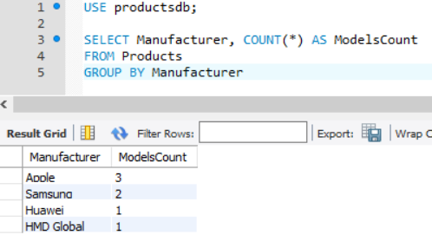
Групування. GROUP BY i HAVING
Оператори GROUP BY та HAVING дозволяють згрупувати дані. Вони використовуються в рамках команди SELECT:
SELECT стовпці FROM таблиця
[WHERE умова_фільтрації_рядків]
[GROUP BY стовпці_для_угруповання]
[HAVING умова_фільтрації_груп]
[ORDER BY стовпці_для_сортування]
Оператор GROUP BY визначає, як рядки групуватимуться. Наприклад, згрупуємо товари за виробником:
SELECT Manufacturer, COUNT(*) AS ModelsCount
FROM Products
GROUP BY Manufacturer
Перший стовпець у виразі SELECT - Manufacturer представляє назву групи, а другий стовпець - ModelsCount представляє результат функції Count, яка обчислює кількість рядків групи

Slide 82
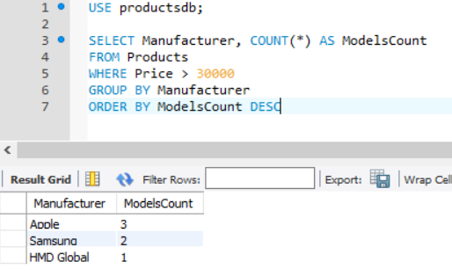
Групування. GROUP BY i HAVING
І якщо у виразі SELECT проводиться вибірка по одному або декільком стовпцям і також використовуються агрегатні функції, необхідно використовувати вираз GROUP BY. Так, наступний приклад працювати не буде, оскільки він не містить виразу угруповання:
Оператор GROUP BY може виконувати угруповання по безлічі стовпців. Так, додамо угруповання за кількістю товарів:
SELECT Manufacturer, ProductCount, COUNT(*) AS ModelsCount
FROM Products
GROUP BY Manufacturer, ProductCount
SELECT Manufacturer, COUNT(*) AS ModelsCount
FROM Products
Слід враховувати, що вираз GROUP BY має йти після виразу WHERE, але до виразу ORDER BY:
SELECT Manufacturer, COUNT(*) AS ModelsCount
FROM Products
WHERE Price > 30000
GROUP BY Manufacturer
ORDER BY ModelsCount DESC

Slide 83
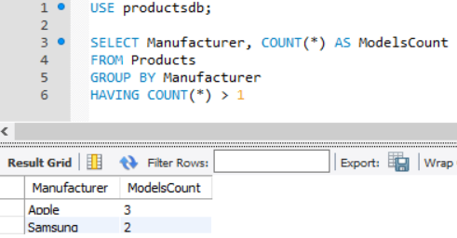
Фільтрація груп. HAVING
Оператор HAVING дозволяє виконати фільтрацію груп, тобто визначає які групи будуть включені у вихідний результат. Використання HAVING багато в чому аналогічне до застосування WHERE. Тільки якщо WHERE застосовується для фільтрації рядків, HAVING - для фільтрації груп. Наприклад, знайдемо всі групи товарів за виробниками, для яких визначено понад 1 модель:
SELECT Manufacturer, COUNT(*) AS ModelsCount
FROM Products
GROUP BY Manufacturer
HAVING COUNT(*) > 1

Slide 84
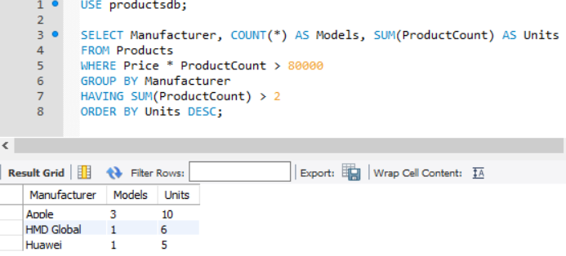
Фільтрація груп. HAVING
В одній команді також можна поєднувати вирази WHERE та HAVING:
SELECT Manufacturer, COUNT(*) AS ModelsCount
FROM Products
WHERE Price * ProductCount > 80000
GROUP BY Manufacturer
HAVING COUNT(*) > 1;
Тобто в даному випадку спочатку фільтруються рядки: вибираються ті товари, загальна вартість яких більша за 80000. Потім вибрані товари групуються за виробниками. І далі фільтруються самі групи - вибираються ті групи, які містять понад 1 модель.
Якщо при цьому необхідно провести сортування, вираз ORDER BY йде після виразу HAVING:
SELECT Manufacturer, COUNT(*) AS Models, SUM(ProductCount) AS Units
FROM Products
WHERE Price * ProductCount > 80000
GROUP BY Manufacturer
HAVING SUM(ProductCount) > 2
ORDER BY Units DESC;
Тут угруповання йде за виробниками, і також вибирається кількість моделей для кожного виробника (Models) та загальна кількість усіх товарів за всіма цими моделями (Units). Наприкінці групи сортуються за кількістю товарів зі спадання.

Slide 85
Підзапити
Підзапити являють собою вирази SELECT, які вбудовані в інші запити SQL. Розглянемо найпростіший приклад застосування підзапитів. Наприклад, створимо таблиці для товарів та замовлень:
CREATE TABLE Products
(
Id INT AUTO_INCREMENT PRIMARY KEY,
ProductName VARCHAR(30) NOT NULL,
Manufacturer VARCHAR(20) NOT NULL,
ProductCount INT DEFAULT 0,
Price DECIMAL NOT NULL
);
CREATE TABLE Orders
(
Id INT AUTO_INCREMENT PRIMARY KEY,
ProductId INT NOT NULL,
ProductCount INT DEFAULT 1,
CreatedAt DATE NOT NULL,
Price DECIMAL NOT NULL,
FOREIGN KEY (ProductId) REFERENCES Products(Id) ON DELETE CASCADE
);

Slide 86
Підзапити
Таблиця Orders містить дані про куплені товари з таблиці Products. Додамо до таблиці деякі дані:
INSERT INTO Products (ProductName, Manufacturer, ProductCount, Price)
VALUES ('iPhone X', 'Apple', 2, 76000),
('iPhone 8', 'Apple', 2, 51000),
('iPhone 7', 'Apple', 5, 42000),
('Galaxy S9', 'Samsung', 2, 56000),
('Galaxy S8', 'Samsung', 1, 46000),
('Honor 10', 'Huawei', 2, 26000),
('Nokia 8', 'HMD Global', 6, 38000);
INSERT INTO Orders (ProductId, CreatedAt, ProductCount, Price)
VALUES
(
(SELECT Id FROM Products WHERE ProductName='Galaxy S8'),
'2018-05-21',
2,
(SELECT Price FROM Products WHERE ProductName='Galaxy S8')
),
(
(SELECT Id FROM Products WHERE ProductName='iPhone X'),
'2018-05-23',
1,
(SELECT Price FROM Products WHERE ProductName='iPhone X')
),
(
(SELECT Id FROM Products WHERE ProductName='iPhone 8'),
'2018-05-21',
1,
(SELECT Price FROM Products WHERE ProductName='iPhone 8')
);

Slide 87
Підзапити
При додаванні даних до таблиці Orders використовуються підзапити. Наприклад, перше замовлення було зроблено на товар Galaxy S8. Відповідно до таблиці Orders нам треба зберегти інформацію про замовлення, де поле ProductId вказує на Id товару Galaxy S8, поле Price – на його ціну. Але на момент написання запиту нам може бути невідомим ні Id покупця, ні Id товару, ні ціна товару. У цьому випадку можна виконати підзапит у вигляді
(SELECT Price FROM Products WHERE ProductName='iPhone 8')
Підзапит виконує команду SELECT і полягає у дужках. У цьому випадку при додаванні одного товару виконується два подзапроса. Кожен підзапит повертає одного скалярного значення, наприклад, числовий ідентифікатор. У прикладі вище підзапити виконувались до іншої таблиці, але можуть виконуватися і до тієї ж, на яку викликається основний запит. Наприклад, знайдемо товари з таблиці Products, які мають мінімальну ціну:
SELECT * FROM Products
WHERE Price = (SELECT MIN(Price) FROM Products);

Slide 88
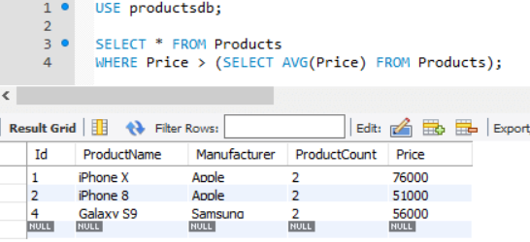
Підзапити
Або знайдемо товари, ціна яких вища за середню:
SELECT * FROM Products
WHERE Price > (SELECT AVG(Price) FROM Products);

Slide 89
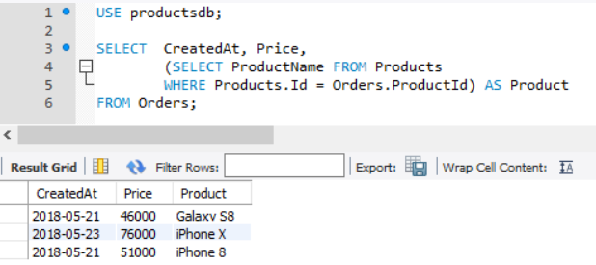
Корелюючі та некорелюючі підзапити
Підзапити бувають корелюючими та некорелюючими. У прикладах вище команди SELECT фактично виконували один підзапит всім рядків, що витягуються командою. Наприклад, підзапит повертає мінімальну чи середню ціну, яка не зміниться, скільки б ми рядків не обирали в основному запиті. Тобто результат підзапиту не залежав від рядків, які вибираються переважно запитом. І такий підзапит виконується один раз для всього зовнішнього запиту. Але також можна використовувати корелюючі підзапити (correlated subquery), результати яких залежать від рядків, які вибираються в основному запиті.
Наприклад, виберемо всі замовлення з таблиці Orders, додавши до них інформацію про товар:
SELECT CreatedAt, Price,
(SELECT ProductName FROM Products
WHERE Products.Id = Orders.ProductId) AS Product
FROM Orders;
У цьому випадку для кожного рядка з таблиці Orders буде виконуватися запит, результат якого залежить від стовпця ProductId. І кожен підзапит може повертати різні дані.

Slide 90
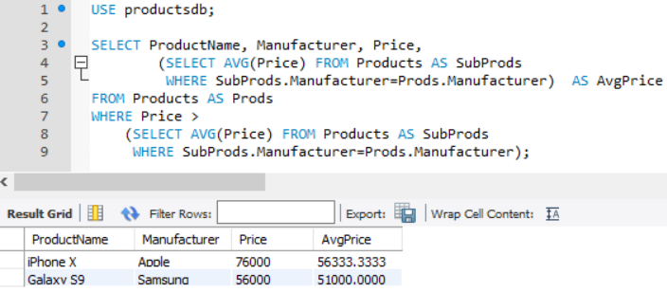
Корелюючі та некорелюючі підзапити
Корелюючий підзапит може виконуватися і тієї ж таблиці, до якої виконується основний запит. Наприклад, виберемо з таблиці Products ті товари, вартість яких вища за середню ціну товарів для даного виробника:
SELECT ProductName,
Manufacturer,
Price,
(SELECT AVG(Price) FROM Products AS SubProds
WHERE SubProds.Manufacturer=Prods.Manufacturer) AS AvgPrice
FROM Products AS Prods
WHERE Price >
(SELECT AVG(Price) FROM Products AS SubProds
WHERE SubProds.Manufacturer=Prods.Manufacturer);

Slide 91
Корелюючі та некорелюючі підзапити
Тут визначено два корелюючі підзапити. Перше підзапит визначає специфікацію стовпця AvgPrice. Він буде виконуватися для кожного рядка, що витягується з таблиці Products. У підзапит передається виробник товару та на його основі вибирається середня ціна для товарів саме цього виробника. І оскільки виробник у товарів може відрізнятися, то результат підзапиту в кожному випадку також може відрізнятися. Другий підзапит аналогічний, тільки він використовується для фільтрації видобутих з таблиці Products. І він буде виконуватися для кожного рядка. Щоб уникнути двоїстості при фільтрації в підзапиті при порівнянні виробників (SubProds.Manufacturer=Prods.Manufacturer) для зовнішньої вибірки встановлено псевдонім Prods, а вибірки з підзапитів визначено псевдонім SubProds. Слід враховувати, що коррелирующие підзапити виконуються кожної окремої рядки вибірки, то виконання таких підзапитів може уповільнювати виконання всього запиту загалом.

Slide 92
Підзапити в основних командах SQL. Підзапити у SELECT
У виразі SELECT ми можемо вводити підзапити чотирма способами:
В умові у виразі WHERE
В умові у виразі HAVING
Як таблиця для вибірки у виразі FROM
Як специфікація стовпця у виразі SELECT
Розглянемо деякі з цих випадків. Наприклад, отримаємо всі товари, у яких ціна вища за середню:
SELECT * FROM Products
WHERE Price > (SELECT AVG(Price) FROM Products)
Щоб отримати потрібні товари, ми спочатку повинні виконати підзапит на отримання середньої ціни товару: SELECT AVG(Price) FROM Products.

Slide 93
Підзапити в основних командах SQL. Оператор IN
Нерідко підзапити застосовуються разом із оператором IN, який вибирає із набору значень. І підзапит може надати необхідний набір значень. Наприклад, виберемо всі товари з таблиці Products, на які є замовлення у таблиці Orders:
SELECT * FROM Products
WHERE Id IN (SELECT ProductId FROM Orders)
Тобто підзапит в даному випадку обирає всі ідентифікатори товарів з Orders, потім за цими ідентифікаторами витягують товари з Products.
Додавши оператор NOT, ми можемо вибрати ті товари, на які немає замовлень у таблиці Orders:
SELECT * FROM Products
WHERE Id NOT IN (SELECT ProductId FROM Orders)
Варто зазначити, що це не найефективніший спосіб для вилучення пов'язаних даних з інших таблиць, оскільки для даних з різних таблиць можна використовувати оператор JOIN, який розглядається в наступному розділі.

Slide 94
Підзапити в основних командах SQL. Отримання набору значень
При використанні операторів порівняння підзапити повинні повертати одне скалярне значення. Але іноді виникає потреба отримати набір значень. Щоб при використанні в операторах порівняння підзапит міг повертати набір значень, перед ним необхідно використовувати один із операторів: ALL, SOME або ANY.
При використанні ключового слова ALL умова в операції порівняння повинна бути правильною для всіх значень, які повертаються під запитом. Наприклад, знайдемо всі товари, ціна яких менша ніж у будь-якого товару фірми Apple:
SELECT * FROM Products
WHERE Price < ALL(SELECT Price FROM Products WHERE Manufacturer='Apple')
Якби ми в даному випадку опустили ключове слово ALL, то ми зіткнулися б з помилкою. Припустимо, якщо даний підзапит повертає значення val1, val2 і val3, то умова фільтрації фактично була б аналогічна об'єднанню цих значень через оператор AND:
WHERE Price < val1 AND Price < val2 AND Price < val3

Slide 95
Підзапити в основних командах SQL. Отримання набору значень
У той же час подібний запит набагато простіше переписати іншим чином:
SELECT * FROM Products
WHERE Price < (SELECT MIN(Price) FROM Products WHERE Manufacturer='Apple')
Як працює оператор ALL:
x > ALL (1, 2) еквівалентно x > 2
x < ALL (1, 2) еквівалентно x < 1
x = ALL (1, 2) еквівалентно (x = 1) AND (x = 2)
x <> ALL (1, 2) еквівалентно x NOT IN (1, 2)
Оператори ANY і SOME умова операції порівняння має бути істинним хоча б однієї з значень, повертаних подзапросом. За своєю дією обидва ці оператори аналогічні, тому можна застосовувати будь-який з них. Наприклад, у наступному випадку отримаємо товари, які коштують менше за найдорожчий товар компанії Apple:
SELECT * FROM Products
WHERE Price < ANY(SELECT Price FROM Products WHERE Manufacturer='Apple')

Slide 96
Підзапити в основних командах SQL. Отримання набору значень
І також варто зазначити, що цей запит можна зробити простіше, переписавши так:
Як працює оператор ANY (а також SOME):
x > ANY (1, 2) еквівалентно x > 1
x < ANY (1, 2) еквівалентно x < 2
x = ANY (1, 2) еквівалентно x IN (1, 2)
x <> ANY (1, 2) еквівалентно (x <> 1) OR (x <> 2)

Slide 97
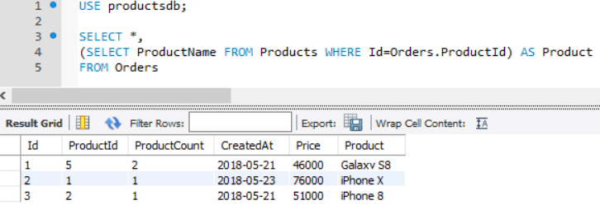
Підзапити в основних командах SQL. Специфікація стовпця підзапиту how
Результат підзапит може представляти окремий стовпець у вибірці. Наприклад, виберемо всі замовлення та додамо до них інформацію про назву товару:
SELECT *,
(SELECT ProductName FROM Products WHERE Id=Orders.ProductId) AS Product
FROM Orders

Slide 98
Підзапити у команді INSERT
У команді INSERT підзапити можуть застосовуватись для визначення значення, яке вставляється в один із стовпців:
INSERT INTO Orders (ProductId, CreatedAt, ProductCount, Price)
VALUES
(
(SELECT Id FROM Products WHERE ProductName='Galaxy S8'),
'2018-05-23',
2,
(SELECT Price FROM Products WHERE ProductName='Galaxy S8')
)

Slide 99
Підзапити у команді UPDATE
У команді UPDATE підзапити можуть застосовуватись:
Як значення, що встановлюється після оператора SET;
Як частина умови у виразі WHERE;
Так, збільшимо в таблиці Orders кількість куплених товарів компанії Apple на 2:
UPDATE Orders
SET ProductCount = ProductCount + 2
WHERE ProductId IN (SELECT Id FROM Products WHERE Manufacturer='Apple');
Або встановимо для замовлення ціну товару, отриману в результаті підзапиту:
UPDATE Orders
SET Price = (SELECT Price FROM Products WHERE Id=Orders.ProductId) + 3000
WHERE Id=1;

Slide 100
Підзапити у команді DELETE
У команді DELETE підзапити також використовуються як частина умови. Так, видалімо всі замовлення на Galaxy S8:
DELETE FROM Orders
WHERE ProductId=(SELECT Id FROM Products WHERE ProductName='Galaxy S8');

Slide 101
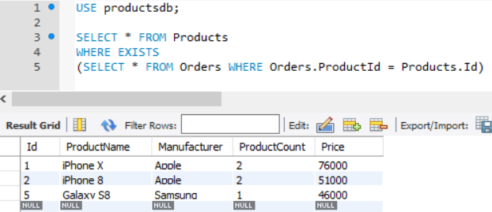
Оператор EXISTS
Оператор EXISTS перевіряє, чи повертає підзапит будь-яке значення. Як правило, цей оператор використовується для індикації того, що як мінімум один рядок у таблиці задовольняє певну умову. Оскільки повернення набору рядків не відбувається, підзапити з подібним оператором виконуються досить швидко. Застосування оператора має такий формальний синтаксис:
WHERE [NOT] EXISTS (підзапит)
Наприклад, знайдемо всі товари з таблиці Products, на які є замовлення в таблиці Orders:
SELECT * FROM Products
WHERE EXISTS
(SELECT * FROM Orders WHERE Orders.ProductId = Products.Id)

Slide 102
Оператор EXISTS
Якщо ми хочемо дізнатися, чи є в таблиці рядки, які НЕ задовольняють умові, то можна використовувати оператори NOT EXISTS. Наприклад, знайдемо всі товари з таблиці Products, на які не було замовлень у таблиці Orders:
SELECT * FROM Products
WHERE NOT EXISTS (SELECT * FROM Orders WHERE Products.Id = Orders.ProductId)
Варто зазначити, що для отримання такого результату можна було б використовувати і оператор IN:
SELECT *
FROM Products
WHERE Id NOT IN (SELECT ProductId FROM Orders)
Але оскільки при застосуванні EXISTS не відбувається вибірка рядків, його використання більш оптимально і ефективно, ніж використання оператора IN.

Slide 103
Неявне з'єднання таблиць
Нерідко виникає у одному запиті отримати дані відразу з кількох таблиць. Для даних із різних таблиць ми можемо використовувати різні способи. У цій статті розглянемо не найпоширеніший, проте досить простий спосіб, який є неявним з'єднанням таблиць. Допустимо, у нас є такі таблиці, які пов'язані між собою зв'язками:
CREATE TABLE Products
(
Id INT AUTO_INCREMENT PRIMARY KEY,
ProductName VARCHAR(30) NOT NULL,
Manufacturer VARCHAR(20) NOT NULL,
ProductCount INT DEFAULT 0,
Price DECIMAL NOT NULL
);
CREATE TABLE Customers
(
Id INT AUTO_INCREMENT PRIMARY KEY,
FirstName VARCHAR(30) NOT NULL
);
CREATE TABLE Orders
(
Id INT AUTO_INCREMENT PRIMARY KEY,
ProductId INT NOT NULL,
CustomerId INT NOT NULL,
CreatedAt DATE NOT NULL,
ProductCount INT DEFAULT 1,
Price DECIMAL NOT NULL,
FOREIGN KEY (ProductId) REFERENCES Products(Id) ON DELETE CASCADE,
FOREIGN KEY (CustomerId) REFERENCES Customers(Id) ON DELETE CASCADE
);

Slide 104
Неявне з'єднання таблиць
Тут таблиці Products і Customers пов'язані з таблицею Orders зв'язком один до багатьох. Таблиця Orders у вигляді зовнішніх ключів ProductId і CustomerId містить посилання на стовпці Id відповідно таблиць Products і Customers. Також вона зберігає кількість купленого товару (ProductCount) і за якою ціною він був куплений (Price). І крім того, таблиці також зберігає у вигляді стовпця CreatedAt дату покупки.
Нехай ці таблиці будуть містити такі дані:
INSERT INTO Products (ProductName, Manufacturer, ProductCount, Price)
VALUES ('iPhone X', 'Apple', 2, 76000),
('iPhone 8', 'Apple', 2, 51000),
('iPhone 7', 'Apple', 5, 42000),
('Galaxy S9', 'Samsung', 2, 56000),
('Galaxy S8', 'Samsung', 1, 46000),
('Honor 10', 'Huawei', 2, 26000),
('Nokia 8', 'HMD Global', 6, 38000);
INSERT INTO Customers(FirstName) VALUES ('Tom'), ('Bob'),('Sam');
INSERT INTO Orders (ProductId, CustomerId, CreatedAt, ProductCount, Price)
VALUES
(
(SELECT Id FROM Products WHERE ProductName='Galaxy S8'),
(SELECT Id FROM Customers WHERE FirstName='Tom'),
'2018-05-21',
2,
(SELECT Price FROM Products WHERE ProductName='Galaxy S8')
),
(
(SELECT Id FROM Products WHERE ProductName='iPhone X'),
(SELECT Id FROM Customers WHERE FirstName='Tom'),
'2018-05-23',
1,
(SELECT Price FROM Products WHERE ProductName='iPhone X')
),
(
(SELECT Id FROM Products WHERE ProductName='iPhone X'),
(SELECT Id FROM Customers WHERE FirstName='Bob'),
'2018-05-21',
1,
(SELECT Price FROM Products WHERE ProductName='iPhone X')
);

Slide 105
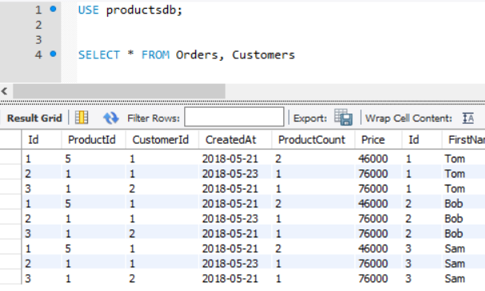
Неявне з'єднання таблиць
Тепер з'єднаємо дві таблиці Orders та Customers:
SELECT * FROM Orders, Customers;
При такій вибірці кожен рядок з таблиці Orders з'єднуватиметься з кожним рядком із таблиці Customers. Тобто вийде перехресне сполучення. Наприклад, в Orders три рядки, а в Customers те ж три рядки, отже ми отримаємо 3*3 = 9 рядків:

Slide 106
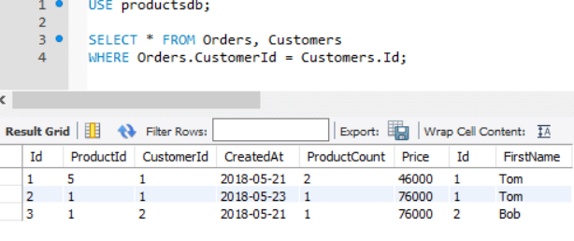
Неявне з'єднання таблиць
Але навряд чи це той результат, який хотілося б бачити. Тим більше кожне замовлення з Orders пов'язане з конкретним покупцем з Customers, а не з усіма можливими покупцями.
Щоб вирішити задачу, необхідно використовувати вираз WHERE і фільтрувати рядки за умови, що поле CustomerId з Orders відповідає полю Id з Customers:
SELECT * FROM Orders, Customers
WHERE Orders.CustomerId = Customers.Id;

Slide 107
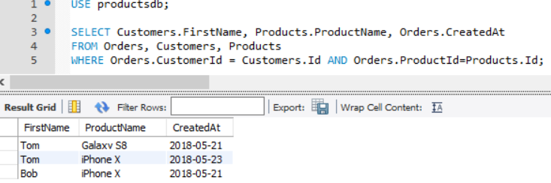
Неявне з'єднання таблиць
Тепер об'єднаємо дані за трьома таблицями Orders, Customers і Proucts. Тобто отримаємо всі замовлення та додамо інформацію щодо клієнта та пов'язаного товару:
SELECT Customers.FirstName, Products.ProductName, Orders.CreatedAt
FROM Orders, Customers, Products
WHERE Orders.CustomerId = Customers.Id AND Orders.ProductId=Products.Id;
Так як тут потрібно поєднати три таблиці, то застосовуються як мінімум дві умови. Ключовою таблицею залишається Orders, з якої витягуються всі замовлення, а потім до неї приєднується дані клієнта за умовою Orders.CustomerId = Customers.Id і дані товару за умовою Orders.ProductId=Products.Id

Slide 108
Неявне з'єднання таблиць
В даному випадку назви таблиць сильно збільшують код, але ми його можемо скоротити за рахунок використання псевдонімів таблиць:
SELECT C.FirstName, P.ProductName, O.CreatedAt
FROM Orders AS O, Customers AS C, Products AS P
WHERE O.CustomerId = C.Id AND O.ProductId=P.Id;
Якщо необхідно при використанні псевдоніма вибрати всі стовпці з певної таблиці, можна використовувати зірочку:
SELECT C.FirstName, P.ProductName, O.*
FROM Orders AS O, Customers AS C, Products AS P
WHERE O.CustomerId = C.Id AND O.ProductId=P.Id;

Slide 109
Inner Join
У минулій темі було розглянуто неявну сполуку таблиць за допомогою простої вибірки шляхом зведення даних. Але, зазвичай, найпоширеніший підхід з'єднання даних із різних таблиць представляє застосування оператора JOIN. Загальний формальний синтаксис застосування оператора INNER JOIN:
SELECT стовбці
FROM таблиця1
[INNER] JOIN таблиця2
ON умова1
[[INNER] JOIN таблиця3
ON умова2]
Після оператора JOIN йде назва другої таблиці, з якої треба додати дані у вибірку. Перед JOIN може використовуватись необов'язкове ключове слово INNER. Його наявність чи відсутність ні на що не впливає. Після ключового слова ON вказується умова з'єднання. Ця умова встановлює, як дві таблиці порівнюватимуть. У більшості випадків для з'єднання застосовується первинний ключ головної таблиці та зовнішній ключ залежної таблиці.

Slide 110
Inner Join
Візьмемо таблиці з даними з попередньої теми:
CREATE TABLE Products
(
Id INT AUTO_INCREMENT PRIMARY KEY,
ProductName VARCHAR(30) NOT NULL,
Manufacturer VARCHAR(20) NOT NULL,
ProductCount INT DEFAULT 0,
Price DECIMAL NOT NULL
);
CREATE TABLE Customers
(
Id INT AUTO_INCREMENT PRIMARY KEY,
FirstName VARCHAR(30) NOT NULL
);
CREATE TABLE Orders
(
Id INT AUTO_INCREMENT PRIMARY KEY,
ProductId INT NOT NULL,
CustomerId INT NOT NULL,
CreatedAt DATE NOT NULL,
ProductCount INT DEFAULT 1,
Price DECIMAL NOT NULL,
FOREIGN KEY (ProductId) REFERENCES Products(Id) ON DELETE CASCADE,
FOREIGN KEY (CustomerId) REFERENCES Customers(Id) ON DELETE CASCADE
);

Slide 111
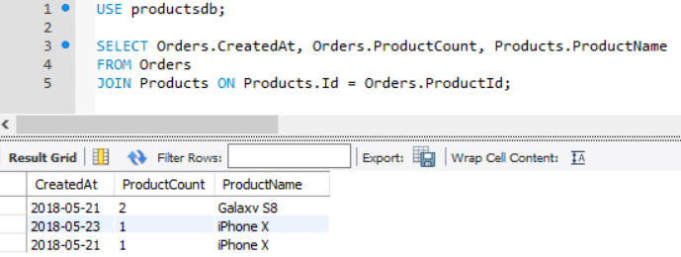
Inner Join
Використовуючи JOIN, виберемо всі замовлення та додамо до них інформацію про товари:
SELECT Orders.CreatedAt, Orders.ProductCount, Products.ProductName
FROM Orders
JOIN Products ON Products.Id = Orders.ProductId;
Оскільки таблиці можуть містити стовпці з однаковими назвами, при вказівці стовпців для вибірки вказується їхнє повне ім'я разом з ім'ям таблиці, наприклад, "Orders.ProductCount".

Slide 112
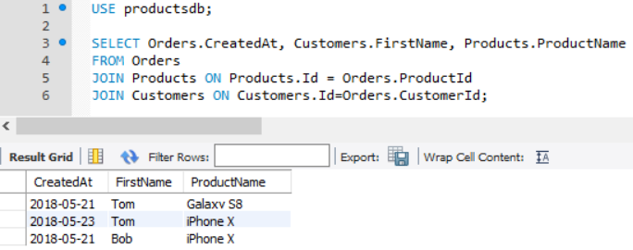
Inner Join
Використовуючи псевдоніми для таблиць, можна скоротити код:
SELECT O.CreatedAt, O.ProductCount, P.ProductName
FROM Orders AS O
JOIN Products AS P
ON P.Id = O.ProductId;
Також можна приєднувати дані відразу з кількох таблиць. Наприклад, додамо до замовлення інформацію про покупця з таблиці Customers:
SELECT Orders.CreatedAt, Customers.FirstName, Products.ProductName
FROM Orders
JOIN Products ON Products.Id = Orders.ProductId
JOIN Customers ON Customers.Id=Orders.CustomerId;

Slide 113
Inner Join
Завдяки з'єднанню таблиць ми можемо використовувати їх стовпці для фільтрації вибірки або її сортування:
SELECT Orders.CreatedAt, Customers.FirstName, Products.ProductName
FROM Orders
JOIN Products ON Products.Id = Orders.ProductId
JOIN Customers ON Customers.Id=Orders.CustomerId
WHERE Products.Price > 45000
ORDER BY Customers.FirstName;
Умови після ключового слова ON можуть бути складнішими за складом:
SELECT Orders.CreatedAt, Customers.FirstName, Products.ProductName
FROM Orders
JOIN Products ON Products.Id = Orders.ProductId AND Products.Manufacturer='Apple'
JOIN Customers ON Customers.Id=Orders.CustomerId
ORDER BY Customers.FirstName;
В даному випадку вибираємо всі замовлення товарів, виробником яких є Apple.
При використанні оператора JOIN слід враховувати, що процес з'єднання таблиць може бути ресурсомістким, тому слід з'єднувати лише таблиці, дані з яких дійсно необхідні. Чим більше таблиць з'єднується, тим більше знижується продуктивність.

Slide 114
Outer Join
У попередній темі розглядається Inner Join або внутрішнє з'єднання таблиць. Але також у MySQL ми можемо використовувати так зване зовнішнє з'єднання або Outer Join. На відміну від Inner Join, зовнішнє з'єднання повертає всі рядки однієї або двох таблиць, які беруть участь у з'єднанні. Outer Join має такий формальний синтаксис:
SELECT стовбці
FROM таблиця1
{LEFT|RIGHT} [OUTER] JOIN таблиця2 ON умова1
[{LEFT|RIGHT} [OUTER] JOIN таблиця3 ON умова2]...
Перед оператором JOIN вказується одне із ключових слів LEFT або RIGHT, які визначають тип з'єднання:
LEFT: вибірка міститиме всі рядки з першої або лівої таблиці
RIGHT: вибірка міститиме всі рядки з другої або правої таблиці
Також перед оператором JOIN може вказуватись ключове слово OUTER, але його застосування необов'язкове. Далі після JOIN вказується таблиця, що приєднується, а потім йде умова з'єднання.

Slide 115
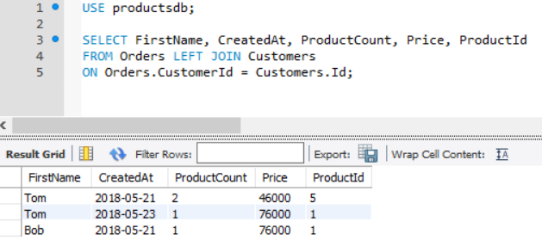
Outer Join
Наприклад, з'єднаємо таблиці Orders та Customers:
SELECT FirstName, CreatedAt, ProductCount, Price, ProductId
FROM Orders LEFT JOIN Customers
ON Orders.CustomerId = Customers.Id
Таблиця Orders є першою чи лівою таблицею, а таблиця Customers – правою таблицею. Тому, оскільки тут використовується вибірка по лівій таблиці, то спочатку вибиратимуться всі рядки з Orders, а потім до них за умовою Orders.CustomerId = Customers.Id додаватимуться пов'язані рядки з Customers.

Slide 116
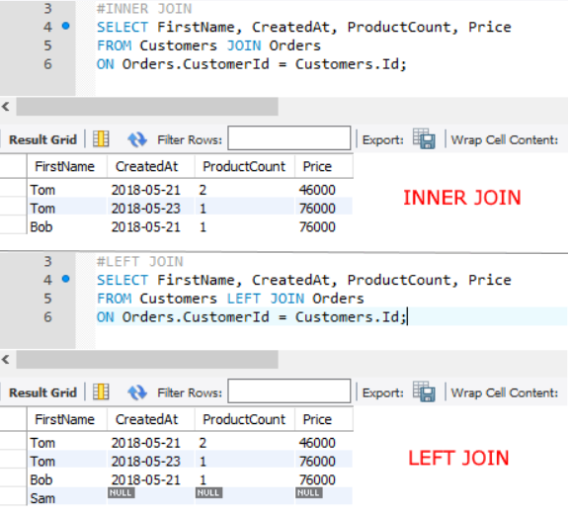
Outer Join
За наведеним вище результатом може здатися, що лівостороннє з'єднання аналогічно INNER Join, але це не так. Inner Join об'єднує рядки з дух таблиць відповідно до умови. Якщо одна з таблиць містить рядки, які не відповідають цій умові, дані рядки не включаються у вихідну вибірку. Left Join вибирає всі рядки першої таблиці, а потім приєднує до них рядки правої таблиці. Наприклад, візьмемо таблицю Customers та додамо до покупців інформацію про їх замовлення:
#INNER JOIN
SELECT FirstName, CreatedAt, ProductCount, Price
FROM Customers JOIN Orders
ON Orders.CustomerId = Customers.Id;
#LEFT JOIN
SELECT FirstName, CreatedAt, ProductCount, Price
FROM Customers LEFT JOIN Orders
ON Orders.CustomerId = Customers.Id;

Slide 117
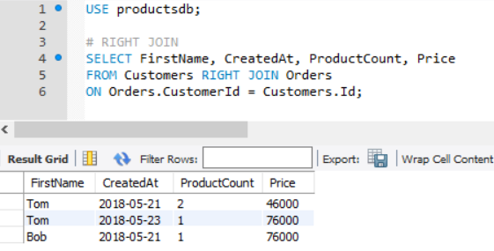
Outer Join
Що стосується LEFT JOIN MySQL вибирає спочатку всіх покупців з таблиці Customers, потім зіставляє їх із замовленнями з таблиці Orders через умову Orders.CustomerId = Customers.Id. Однак не всі покупці мають замовлення. І тут покупцю для відповідних стовпців встановлюються значення NULL.
Змінимо в прикладі вище тип з'єднання для OUTER JOIN з лівого на правостороннє:
SELECT FirstName, CreatedAt, ProductCount, Price
FROM Customers RIGHT JOIN Orders
ON Orders.CustomerId = Customers.Id;
Тепер вибиратимуться всі рядки з Orders (з правої таблиці), а до них вже приєднуватимуться пов'язані за умовою рядки з таблиці Customers:

Slide 118

Outer Join
Використовуємо лівостороннє з'єднання для додавання до замовлень інформації про користувачів та товари:
SELECT Customers.FirstName, Orders.CreatedAt,
Products.ProductName, Products.Manufacturer
FROM Orders
LEFT JOIN Customers ON Orders.CustomerId = Customers.Id
LEFT JOIN Products ON Orders.ProductId = Products.Id;
І також можна застосовувати комплексні умови з фільтрацією та сортуванням. Наприклад, виберемо всі замовлення з інформацією про клієнтів та товари за тими товарами, у яких ціна більша за 45000, та відсортуємо за датою замовлення:
SELECT Customers.FirstName, Orders.CreatedAt,
Products.ProductName, Products.Manufacturer
FROM Orders
LEFT JOIN Customers ON Orders.CustomerId = Customers.Id
LEFT JOIN Products ON Orders.ProductId = Products.Id
WHERE Products.Price > 45000
ORDER BY Orders.CreatedAt;

Slide 119
Outer Join
Або виберемо всіх користувачів з Customers, які не мають замовлень у таблиці Orders:
SELECT FirstName FROM Customers
LEFT JOIN Orders ON Customers.Id = Orders.CustomerId
WHERE Orders.CustomerId IS NULL;
Також можна комбінувати Inner Join та Outer Join:
SELECT Customers.FirstName, Orders.CreatedAt,
Products.ProductName, Products.Manufacturer
FROM Orders
JOIN Products ON Orders.ProductId = Products.Id AND Products.Price > 45000
LEFT JOIN Customers ON Orders.CustomerId = Customers.Id
ORDER BY Orders.CreatedAt;
Спочатку за умовою до таблиці Orders через Inner Join приєднується пов'язана інформація з Products, потім через Outer Join додається інформація з таблиці Customers.

Slide 120
UNION
Оператор UNION дозволяє об'єднати дві однотипні вибірки. Ці вибірки можуть бути з різних таблиць або з однієї і тієї ж таблиці. Формальний синтаксис поєднання:
CREATE TABLE Customers
(
Id INT AUTO_INCREMENT PRIMARY KEY,
FirstName VARCHAR(20) NOT NULL,
LastName VARCHAR(20) NOT NULL,
AccountSum DECIMAL
);
CREATE TABLE Employees
(
Id INT AUTO_INCREMENT PRIMARY KEY,
FirstName VARCHAR(20) NOT NULL,
LastName VARCHAR(20) NOT NULL
);
INSERT INTO Customers(FirstName, LastName, AccountSum)
VALUES
('Tom', 'Smith', 2000),
('Sam', 'Brown', 3000),
('Mark', 'Adams', 2500),
('Paul', 'Ins', 4200),
('John', 'Smith', 2800),
('Tim', 'Cook', 2800);
INSERT INTO Employees(FirstName, LastName)
VALUES
('Homer', 'Simpson'),
('Tom', 'Smith'),
('Mark', 'Adams'),
('Nick', 'Svensson');
SELECT вираз1
UNION [ALL] SELECT вираз2
[UNION [ALL] SELECT виразN]
Наприклад, нехай у базі даних будуть дві окремі таблиці для клієнтів банку (таблиця Customers) та для співробітників банку (таблиця Employees):

Slide 121

UNION
Тут ми можемо помітити, що обидві таблиці, незважаючи на наявність різних даних, можуть характеризуватись двома загальними атрибутами - ім'ям (FirstName) та прізвищем (LastName). Виберемо відразу всіх клієнтів банку та його співробітників з обох таблиць:
SELECT FirstName, LastName
FROM Customers
UNION SELECT FirstName, LastName FROM Employees;
Тут із першої таблиці вибираються два значення - ім'я та прізвище клієнта. З другої таблиці Employees також вибираються два значення - ім'я та прізвище співробітників. Тобто при об'єднанні кількість стовпців, що вибираються, і їх тип збігаються для обох вибірок.

Slide 122

UNION
При цьому назви стовпців об'єднаної вибірки співпадатимуть із назвою стовпців першої вибірки. І якщо ми захочемо при цьому зробити сортування, то у виразах ORDER BY необхідно орієнтуватися саме на назви стовпців першої вибірки:
SELECT FirstName AS FName, LastName
FROM Customers
UNION SELECT FirstName, LastName
FROM Employees
ORDER BY FName DESC;
У цьому випадку кожна вибірка має стовпчик FName з першої вибірки. Проте при сортуванні враховуватиметься і значення стовпця FirstName з другої вибірки:

Slide 123

UNION
Якщо ж в одній вибірці більше шпальт, ніж в іншій, то вони не можуть бути об'єднані. Наприклад, у наступному випадку об'єднання завершиться з помилкою:
SELECT FirstName, LastName, AccountSum
FROM Customers
UNION SELECT FirstName, LastName
FROM Employees;
Якщо обидва набори містять у рядках ідентичні значення, то при об'єднанні рядки, що повторюються, видаляються. Наприклад, у випадку з таблицями Customers та Employees співробітники банку можуть бути одночасно його клієнтами та утримуватися в обох таблицях. При об'єднанні в прикладах вище всіх рядків, що дублюються, видалялися. Якщо ж необхідно при об'єднанні зберегти всі, у тому числі рядки, що повторюються, то для цього необхідно використовувати оператор ALL:
SELECT FirstName, LastName
FROM Customers
UNION ALL SELECT FirstName, LastName
FROM Employees
ORDER BY FirstName;

Slide 124

UNION
Об'єднувати вибірки можна і з однієї і тієї ж таблиці. Наприклад, залежно від суми на рахунку клієнта, нам треба нараховувати йому певні відсотки:
SELECT FirstName, LastName, AccountSum + AccountSum * 0.1 AS TotalSum
FROM Customers WHERE AccountSum < 3000
UNION SELECT FirstName, LastName, AccountSum + AccountSum * 0.3 AS TotalSum
FROM Customers WHERE AccountSum >= 3000;
У разі якщо сума менше 3000, то нараховуються відсотки у вигляді 10% від суми на рахунку. Якщо на рахунку більше ніж 3000, то відсотки збільшуються до 30%.

Slide 125
Вбудовані функції. Функції для роботи з рядками
CONCAT: об'єднує рядки. Як параметр приймає від 2-х і більше рядків, які треба з'єднати:
SELECT CONCAT('Tom', '', 'Smith') -- Tom Smith
При цьому в функцію можна передавати не тільки безпосередньо рядки, а й числа, дати - вони будуть перетворюватися на рядки і також об'єднуватися.
CONCAT_WS: також об'єднує рядки, але в якості першого параметра приймає роздільник, який з'єднує рядки:
SELECT CONCAT_WS(' ', 'Tom', 'Smith', 'Age:', 34) -- Tom Smith Age: 34
LENGTH: повертає кількість символів у рядку. Як параметр у функцію передається рядок, для якого треба знайти довжину:
SELECT LENGTH('Tom Smith') -- 9
LTRIM: видаляє початкові пробіли з рядка. Як параметр приймає рядок:
SELECT LTRIM('Apple’)
RTRIM: видаляє кінцеві пробіли з рядка. Як параметр приймає рядок:
SELECT RTRIM('Apple ‘)
TRIM: видаляє початкові та кінцеві пробіли з рядка. В якості параметра приймає рядок:
SELECT TRIM(' Tom Smith ‘)
За допомогою додаткового оператора можна задати де маємо видалити прогалини: BOTH (на початку і в кінці), TRAILING (тільки в кінці), LEADING (тільки на початку):
SELECT TRIM(BOTH FROM 'Tom Smith')

Slide 126
Вбудовані функції. Функції для роботи з рядками
LOCATE(find, search [, start]): повертає позицію першого входження підрядка find у рядок search. Додатковий параметр start дозволяє встановити позицію у рядку search, з якого починається пошук підрядка find. Якщо підрядок search не знайдено, то повертається 0:
SELECT LOCATE('om', 'Tom Smith'); -- 2
SELECT LOCATE('m', 'Tom Smith'); -- 3
SELECT LOCATE('m', 'Tom Smith', 4); -- 6
SELECT LOCATE('mig', 'Tom Smith'); -- 0
LEFT: вирізує з початку рядка певну кількість символів. Перший параметр функції – рядок, а другий – кількість символів, які треба вирізати з початку рядка:
SELECT LEFT('Apple', 3) -- App
RIGHT: вирізує з кінця рядка певну кількість символів. Перший параметр функції – рядок, а другий – кількість символів, які треба вирізати з кінця рядка:
SELECT RIGHT('Apple', 3) -- ple

Slide 127
Вбудовані функції. Функції для роботи з рядками
SUBSTRING(str, start [, length]): вирізує з рядка str підрядок, починаючи з позиції start. Третій необов'язковий параметр передає кількість символів, що вирізуються:
SELECT SUBSTRING('Galaxy S8 Plus', 8), -- S8 Plus
(SELECT SUBSTRING('Galaxy S8 Plus', 8, 2) ); -- S8
SUBSTRING_INDEX(str, delimiter, count): вирізає з рядка str підрядок. Параметр delimiter визначає роздільник усередині рядка. А параметр count визначає, до якого входження роздільника треба вирізати підрядок. Якщо count позитивний, то підрядок вирізується з початку, якщо count негативний, то з кінця рядка str:
SELECT SUBSTRING_INDEX('Galaxy S8 Plus', ' ', 1) , '', 2) ), -- Galaxy S8
(SELECT SUBSTRING_INDEX('Galaxy S8 Plus', ' ', -2) ); -- S8 Plus
REPLACE(search, find, replace): замінює у рядку search підрядок find на підрядок replace. Перший параметр функції - рядок, другий - підрядок, який треба замінити, а третій - підрядок, на який треба замінити:
SELECT REPLACE('Galaxy S8 Plus', 'S8 Plus', 'Note 8’)
INSERT(str, start, length, insert): вставляє в рядок str, замінюючи length символів з позиції start підрядком insert. Перший параметр функції - рядок, другий - позиція, з якої треба замінити, третій - скільки символів з позиції start треба замінити підстрокою, що вставляється, четвертий параметр - підстрока, що вставляється: SELECT INSERT('Galaxy S9', 8, 3, 'Note 9' ); -- Galaxy Note 9

Slide 128
Вбудовані функції. Функції для роботи з рядками
REVERSE: перевертає рядок навпаки:
SELECT REVERSE('123456789') -- 987654321
LOWER: переводить рядок у нижній регістр:
SELECT LOWER('Apple') -- apple
UPPER: перекладає рядок у верхній регістр ' ) -- APPLE
SPACE: повертає рядок, який містить певну кількість пробілів
REPEATE(str, count): повертає рядок, який містить певну кількість повторів підрядка str. Кількість повторів задається через параметр count.
SELECT REPEAT('ab', 5); -- ababababab
LPAD(str, length, pad): додає ліворуч від рядка str кілька символів, визначених у параметрі pad. Кількість символів, що додаються, обчислюється за формулою length - LENGTH(str). Якщо параметр length менше довжини рядка str, цей рядок усікається до length символів.
SELECT LPAD('Tom Smith', 13, '*'); -- ****Tom Smith
RPAD(str, length, pad): додає праворуч від рядка str деяку кількість символів, визначених у параметрі pad. Кількість символів, що додаються, обчислюється за формулою length - LENGTH(str). Якщо параметр length менше довжини рядка str, цей рядок усікається до length символів.
SELECT RPAD('Tom Smith', 13, '*'); -- Tom Smith****

Slide 129

Вбудовані функції. Функції для роботи з рядками
Наприклад, візьмемо таблицю:
CREATE TABLE Products
(
Id INT AUTO_INCREMENT PRIMARY KEY,
ProductName VARCHAR(30) NOT NULL,
Manufacturer VARCHAR(20) NOT NULL,
ProductCount INT DEFAULT 0,
Price DECIMAL NOT NULL
);
І при вилученні даних застосуємо рядкові функції:
SELECT UPPER(LEFT(Manufacturer,2)) AS Abbreviation,
CONCAT(ProductName, ' - ', Manufacturer) AS FullProdName
FROM Products
ORDER BY Abbreviation

Slide 130
Вбудовані функції. Функції для роботи з числами
Для роботи з числовими даними MySQL надає низку функцій:
ROUND: заокруглює число. Як перший параметр передається число. Другий параметр вказує на довжину. Якщо довжина представляє позитивне число, воно вказує, до якої цифри після коми йде округлення. Якщо довжина представляє від'ємне число, воно вказує, до якої цифри з кінця числа до коми йде округлення
SELECT ROUND(1342.345, 2), -- 1342.35
(SELECT ROUND(1342.345, -2)); - 1300;
TRUNCATE: залишає в дрібній частині певну кількість символів 1 SELECT TRUNCATE(1342.345, 2); -- 1342.34 ABS: повертає абсолютне значення числа.
SELECT ABS(-123) -- 123
CEILING: повертає найменше ціле число, яке більше або дорівнює поточному значенню.
SELECT CEILING(-123.45), -123
(SELECT CEILING(123.45)); -- 124
FLOOR: повертає найбільше ціле число, яке менше або дорівнює поточному значенню.
SELECT FLOOR(-123.45), -124
(SELECT FLOOR(123.45)); -- 123
POWER: зводить число до певного ступеня.
SELECT POWER(5, 2), -- 25
(SELECT POWER(5, 3)); -- 125
SQRT: одержує квадратний корінь числа.
SELECT SQRT(225); -- 15

Slide 131
Вбудовані функції. Функції для роботи з числами
SIGN: повертає -1, якщо число менше 0, і повертає 1, якщо число більше 0. Якщо число дорівнює 0, то повертає 0.
SELECT SIGN(-5), -- -1
(SELECT SIGN(7 )); -- 1
RAND: генерує випадкове число з плаваючою точкою в діапазоні від 0 до 1.
SELECT RAND(); -- 0.707365088352935
SELECT RAND(); - 0.173808327956812
Наприклад, візьмемо таблицю:
CREATE TABLE Products
(
Id INT AUTO_INCREMENT PRIMARY KEY,
ProductName VARCHAR(30) NOT NULL,
Manufacturer VARCHAR(20) NOT NULL,
ProductCount INT DEFAULT 0,
Price DECIMAL NOT NULL
);
Округлимо добуток ціни товару на кількість цього товару:
SELECT ProductName, ROUND(Price * ProductCount, 2)
FROM Products;

Slide 132
Вбудовані функції. Функції CASE, IF, IFNULL, COALESCE
Функція CASE перевіряє істинність набору умов і, залежно від результату перевірки, може повертати той чи інший результат. Ця функція набуває наступної форми:
CASE
WHEN умова_1 THEN результат_1
WHEN умова_2 THEN результат_2
.................................
WHEN умова_N THEN результат_N
[ELSE альтернативний_результат]
END
Візьмемо для прикладу таку таблицю Products:
CREATE TABLE Products
(
Id INT AUTO_INCREMENT PRIMARY KEY,
ProductName VARCHAR(30) NOT NULL,
Manufacturer VARCHAR(20) NOT NULL,
ProductCount INT DEFAULT 0,
Price DECIMAL NOT NULL
);

Slide 133

Вбудовані функції. Функції CASE, IF, IFNULL, COALESCE
Виконаємо запит до цієї таблиці та використовуємо функцію CASE:
SELECT ProductName, ProductCount,
CASE
WHEN ProductCount = 1
THEN 'Товар закінчився'
WHEN ProductCount = 2
THEN 'Мало товару'
WHEN ProductCount = 3
THEN 'Є в наявності'
ELSE 'Багато товара'
END AS Category
FROM Products;

Slide 134

Вбудовані функції. Функції CASE, IF, IFNULL, COALESCE
Функція IF залежно від результату умовного виразу повертає одне із двох значень. Загальна форма функції виглядає так:
IF(умова, значення_1, значення_2)
Якщо умова, що передається як перший параметр, вірно, то повертається перше значення, інакше повертається друге значення. Наприклад:
SELECT ProductName, Manufacturer, IF(ProductCount > 3, 'Много товара', 'Мало товара') FROM Products;

Slide 135

Вбудовані функції. Функції CASE, IF, IFNULL, COALESCE
Функція IFNULL перевіряє значення певного виразу. Якщо воно дорівнює NULL, то функція повертає значення, яке передається як другий параметр:
IFNULL(вираз, значення)
Наприклад, візьмемо таку таблицю
CREATE TABLE Clients
(
Id INT AUTO_INCREMENT PRIMARY KEY,
FirstName VARCHAR(20) NOT NULL,
LastName VARCHAR(20) NOT NULL,
Phone VARCHAR(20) NULL,
Email VARCHAR(20) NULL
);
INSERT INTO Clients (FirstName, LastName, Phone, Email)
VALUES ('Tom', 'Smith', '+36436734', NULL),
('Bob', 'Simpson', NULL, NULL);
І застосовуємо при отриманні даних функцію IFNULL:
SELECT FirstName, LastName,
IFNULL(Phone, 'не определено') AS Phone,
IFNULL(Email, 'неизвестно') AS Email
FROM Clients;

Slide 136
Вбудовані функції. Функції CASE, IF, IFNULL, COALESCE
Функція COALESCE приймає список значень та повертає перше з них, яке не дорівнює NULL:
COALESCE(вираз_1, вираз_2, вираз_N)
Наприклад, виберемо з таблиці Clients користувачів і в контактах у них визначимо телефон, або електронну адресу, якщо вони не рівні NULL:
SELECT FirstName, LastName,
COALESCE(Phone, Email, 'не определено') AS Contacts
FROM Clients;
Тобто в цьому випадку телефон повертається, якщо він визначений. Якщо його не визначено, то повертається електронна адреса. Якщо й електронна адреса не визначена, то повертається рядок "не визначено".

Slide 137
Виконання команд. Метод executeUpdate
Для взаємодії з базою даних програма відправляє серверу MySQL команди мовою SQL. Щоб виконати команду, спочатку необхідно створити об'єкт Statement.
Для створення об'єкта Connection викликається метод createStatement():
Statement statement = conn.createStatement();
Для виконання команд SQL у класі Statement визначено три методи:
executeUpdate: виконує такі команди, як INSERT, UPDATE, DELETE, CREATE TABLE, DROP TABLE. Як результат повертає кількість рядків, порушених операцією (наприклад, кількість доданих, змінених чи віддалених рядків), або 0, якщо жодна рядок не торкнута операцією або якщо команда не змінює вміст таблиці (наприклад, команда створення нової таблиці)
executeQuery: виконує команду SELECT. Повертає об'єкт ResultSet, який містить результати запиту. execute():
виконує будь-які команди та повертає значення boolean: true - якщо команда повертає набір рядків (SELECT), інакше повертається false.

Slide 138
Виконання команд. Метод executeUpdate
Розглянемо спосіб executeUpdate(). Як параметр до нього передається власне команда SQL:
int executeUpdate("Команда_SQL")
Раніше була створена база даних store, але вона порожня, в ній немає таблиць і даних. Створимо таблицю та додамо до неї початкові дані:
import java.sql.*;
public class Program{
public static void main(String[] args) {
try{
String url = "jdbc:mysql://localhost/store?serverTimezone=Europe/Moscow&useSSL=false";
String username = "root";
String password = "password";
Class.forName("com.mysql.cj.jdbc.Driver").getDeclaredConstructor().newInstance();
// команда создания таблицы
String sqlCommand = "CREATE TABLE products (Id INT PRIMARY KEY AUTO_INCREMENT, ProductName VARCHAR(20), Price INT)";
try (Connection conn = DriverManager.getConnection(url, username, password)){
Statement statement = conn.createStatement();
// создание таблицы
statement.executeUpdate(sqlCommand);
System.out.println("Database has been created!");
}
}
catch(Exception ex){
System.out.println("Connection failed...");
System.out.println(ex);
}
}
}

Slide 139
Виконання команд. Метод executeUpdate
Тобто в даному випадку ми виконуємо команду CREATE TABLE products (Id INT PRIMARY KEY AUTO_INCREMENT, ProductName VARCHAR(20), Price INT), яка створює таблицю Products з трьома стовпцями: Id – ідентифікатор стоки, ProductName – рядкова назва товару та Price – число ціна товару.
При цьому, якщо необхідно виконати відразу кілька команд, то необов'язково створювати новий об'єкт Statement:
Statement statement = conn.createStatement();
statement.executeUpdate("Команда_SQL1");
statement.executeUpdate("Команда_SQL2");
statement.executeUpdate("Команда_SQL3");

Slide 140
Додавання, зміна та видалення даних
Для додавання, редагування та видалення даних ми можемо використовувати розглянутий у минулій темі метод executeUpdate. За допомогою результату методу ми можемо проконтролювати скільки рядків було додано, змінено або видалено.
Так, візьмемо створену у минулій темі таблицю Products:
CREATE TABLE Products (
Id INT PRIMARY KEY AUTO_INCREMENT,
ProductName VARCHAR(20),
Price INT
)

Slide 141
Додавання, зміна та видалення даних
І додамо до цієї таблиці кілька об'єктів:
import java.sql.*;
public class Program{
public static void main(String[] args) {
try{
String url = "jdbc:mysql://localhost/store?serverTimezone=Europe/Moscow&useSSL=false";
String username = "root";
String password = "password";
Class.forName("com.mysql.cj.jdbc.Driver").getDeclaredConstructor().newInstance();
try (Connection conn = DriverManager.getConnection(url, username, password)){
Statement statement = conn.createStatement();
int rows = statement.executeUpdate("INSERT Products(ProductName, Price) VALUES ('iPhone X', 76000)," +
"('Galaxy S9', 45000), ('Nokia 9', 36000)");
System.out.printf("Added %d rows", rows);
}
}
catch(Exception ex){
System.out.println("Connection failed...");
System.out.println(ex);
}
}
}
Для додавання даних в БД застосовується команда INSERT. В даному випадку в таблицю Products додається три об'єкта.

Slide 142

Додавання, зміна та видалення даних
І після виконання програми на консолі ми побачимо число доданих об’єктів:
C:\Java>javac Program.java
C:\Java>java -classpath c:\Java\mysql-connector-java-8.0.11.jar;
c:\Java Program Added 3 rows
C:\Java>
Додані рядки можна побачити в таблиці в бд MySQL:

Slide 143
Редагування даних
Змінимо рядки у таблиці, наприклад, зменшимо ціну товару на 5000 одиниць. Для зміни застосовується команда UPDATE:
import java.sql.*;
public class Program{
public static void main(String[] args) {
try{
String url = "jdbc:mysql://localhost/store?serverTimezone=Europe/Moscow&useSSL=false";
String username = "root";
String password = "password";
Class.forName("com.mysql.cj.jdbc.Driver").getDeclaredConstructor().newInstance();
try (Connection conn = DriverManager.getConnection(url, username, password)){
Statement statement = conn.createStatement();
int rows = statement.executeUpdate("UPDATE Products SET Price = Price - 5000");
System.out.printf("Updated %d rows", rows);
}
}
catch(Exception ex){
System.out.println("Connection failed...");
System.out.println(ex);
}
}
}

Slide 144
Видалення даних
Видалимо один об'єкт із таблиці за допомогою команди DELETE:
import java.sql.*;
public class Program{
public static void main(String[] args) {
try{
String url = "jdbc:mysql://localhost/store?serverTimezone=Europe/Moscow&useSSL=false";
String username = "root";
String password = "password";
Class.forName("com.mysql.cj.jdbc.Driver").getDeclaredConstructor().newInstance();
try (Connection conn = DriverManager.getConnection(url, username, password)){
Statement statement = conn.createStatement();
int rows = statement.executeUpdate("DELETE FROM Products WHERE Id = 3");
System.out.printf("%d row(s) deleted", rows);
}
}
catch(Exception ex){
System.out.println("Connection failed...");
System.out.println(ex);
}
}
}

Slide 145
Метод executeQuery. Отримання даних
Для вибірки даних за допомогою команди SELECT застосовується метод executeQuery:
ResultSet executeQuery("Команда_SQL")
Метод повертає об'єкт ResultSet, який містить усі отримані дані. Як отримати ці дані? В об'єкті ResultSet ітератор встановлюється на позиції перед першим рядком. І щоб переміститися до першого рядка (і всіх наступних) необхідно викликати метод next(). Поки в наборі ResultSet є рядки, метод next повертатиме true. Типове переміщення по набору рядків:
ResultSet resultSet = statement.executeQuery("SELECT * FROM Products");
while(resultSet.next()){
// отримання інформації зі строк
}
Тобто, поки в resultset є доступні рядки, буде виконуватися цикл while, який буде переходити до наступного рядка в наборі.

Slide 146
Метод executeQuery. Отримання даних
Після переходу до рядка ми можемо отримати його вміст. Для цього у ResultSet визначено низку методів. Деякі з них:
getBoolean() повертає значення boolean
getDate() повертає значення Date
getDouble() повертає значення double
getInt() повертає значення int
getFloat() повертає значення float
getLong() повертає значення long
getNString() повертає значення String
getString значення String
Залежно від цього, дані якого тип зберігаються у тому чи іншому стовпці, ми можемо використовувати той чи інший метод. Кожен із цих методів має дві версії:
int getInt(int columnIndex)
int getInt(String columnLabel)
Перша версія отримує дані зі стовпця з номером columnIndex. Друга версія отримує дані зі стовпця під назвою columnLabel.

Slide 147
Метод executeQuery. Отримання даних
Наприклад, у минулих темах було створено таблицю, яка має три стовпці:
CREATE TABLE products (
Id INT PRIMARY KEY AUTO_INCREMENT,
ProductName VARCHAR(20),
Price INT
)
Отримаємо з неї дані:
import java.sql.*;
public class Program{
public static void main(String[] args) {
try{
String url = "jdbc:mysql://localhost/store?serverTimezone=Europe/Moscow&useSSL=false";
String username = "root";
String password = "password";
Class.forName("com.mysql.cj.jdbc.Driver").getDeclaredConstructor().newInstance();
try (Connection conn = DriverManager.getConnection(url, username, password)){
Statement statement = conn.createStatement();
ResultSet resultSet = statement.executeQuery("SELECT * FROM Products");
while(resultSet.next()){
int id = resultSet.getInt(1);
String name = resultSet.getString(2);
int price = resultSet.getInt(3);
System.out.printf("%d. %s - %d \n", id, name, price);
}
}
}
catch(Exception ex){
System.out.println("Connection failed...");
System.out.println(ex);
}
}
}

Slide 148
Метод executeQuery. Отримання даних
Перший стовпець таблиці - стовпець Id представляє тип int, для його отримання використовується метод getInt(). Другий стовпець - ProductName представляє рядок, для отримання його даних застосовується метод getString(). Тобто між типом даних та методом є відповідність. І ми можемо, наприклад, отримати значення стовпця ProductName з допомогою методу getInt. Також зазначу, що індексація шпальт починається з 1, а не з 0.
Можливий консольний висновок програми:
C:\Java>javac Program.java
C:\Java>java -classpath c:\Java\mysql-connector-java-8.0.11.jar;c:\Java Program
iPhone X - 71000
2. Galaxy S9 - 40000
C:\Java>

Slide 149
Метод executeQuery. Отримання даних
Однак ми можемо точно не знати порядок дотримання даних отриманого набору. У цьому випадку ми можемо замість номерів стовпців можна передати назви стовпців:
ResultSet resultSet = statement.executeQuery("SELECT * FROM Products");
while(resultSet.next()){
int id = resultSet.getInt("Id");
String name = resultSet.getString("ProductName");
int price = resultSet.getInt("Price");
System.out.printf("%d. %s - %d \n", id, name, price);
}

Slide 150
PreparedStatement
Крім класу Statement в java.sql ми можемо використовувати для виконання запитів ще один клас – PreparedStatement. Крім виконання запиту цей клас дозволяє підготувати запит, відформатувати його належним чином. Наприклад, у минулих темах було створено таблицю, яка має три стовпці:
CREATE TABLE products (
Id INT PRIMARY KEY AUTO_INCREMENT,
ProductName VARCHAR(20),
Price INT
)

Slide 151
PreparedStatement
За допомогою PreparedStatement додамо до неї один об'єкт:
import java.sql.*;
import java.util.Scanner;
public class Program{
public static void main(String[] args) {
try{
String url = "jdbc:mysql://localhost/store?serverTimezone=Europe/Moscow&useSSL=false";
String username = "root";
String password = "password";
Scanner scanner = new Scanner(System.in);
Class.forName("com.mysql.cj.jdbc.Driver").getDeclaredConstructor().newInstance();
System.out.print("Input product name: ");
String name = scanner.nextLine();
System.out.print("Input product price: ");
int price = scanner.nextInt();
try (Connection conn = DriverManager.getConnection(url, username, password)){
String sql = "INSERT INTO Products (ProductName, Price) Values (?, ?)";
PreparedStatement preparedStatement = conn.prepareStatement(sql);
preparedStatement.setString(1, name);
preparedStatement.setInt(2, price);
int rows = preparedStatement.executeUpdate();
System.out.printf("%d rows added", rows);
}
}
catch(Exception ex){
System.out.println("Connection failed...");
System.out.println(ex);
}
}
}

Slide 152
PreparedStatement
В даному випадку дані вводяться з консолі і додаються до бази даних. Для створення об'єкта PreparedStatement застосовується метод prepareStatement() класу Connection. Цей метод передається вираз sql INSERT INTO Products (ProductName, Price) Values ​​(?, ?). Це вираз може містити знаки питання? - знаки підстановки, замість яких вставлятимуться реальні значення.
Щоб зв'язати окремі знаки підстановки з конкретними значеннями, у класу PreparedStatement визначено ряд методів для різних типів даних. Всі методи, які постачають значення замість знаків підстановки, як перший параметр приймають порядковий номер знака підстановки (нумерація починається з 1), а як другий параметр - власне значення, яке вставляється замість знака підстановки.
Наприклад, перший знак підстановки ? у виразі sql є значення для стовпця ProductName, який зберігає рядок. Тому для зв'язку значення з першим знаком підстановки застосовується метод preparedStatement.setString(1, name).
Другий знак підстановки повинен передавати значення для стовпця Price, що зберігає цілі числа. Тому для вставок значення використовується метод preparedStatement.setInt(2, price)

Slide 153
PreparedStatement
Крім setString і setInt PreparedStatement має ще ряд подібних методів, які працюють подібним чином. Деякі з них:
setBigDecimal
setBoolean
setDate
setDouble
setFloat
setLong
setNull
setTime
Для виконання запиту PreparedStatement має три методи:
boolean execute(): виконує будь-яку SQL-команду
ResultSet executeQuery(): виконує команду SELECT, яка повертає дані у вигляді ResultSet
int executeUpdate() виконує такі SQL-команди, як INSERT, UPDATE, DELETE, CREATE та повертає кількість змінених рядків

Slide 154
PreparedStatement
При цьому, на відміну від методів Statement, ці методи не приймають SQL-вираз. Приклад виконання програми:
C:\Java>javac Program.java
C:\Java>java -classpath c:\Java\mysql-connector-java-8.0.11.jar;c:\Java Program
Inpit product name: Xiaomi Mi 8
Input product price: 35000
1 rows added
C:\Java>
Подібним чином ми можемо виконувати інші висловлювання. Наприклад, отримаємо товари, у яких ціна менша за 50000:
int maxPrice = 50000;
PreparedStatement preparedStatement = conn.prepareStatement("SELECT * FROM Products WHERE Price < ?");
preparedStatement.setInt(1, maxPrice);
ResultSet resultSet = preparedStatement.executeQuery();
while(resultSet.next()){
int id = resultSet.getInt("Id");
String name = resultSet.getString("ProductName");
int price = resultSet.getInt("Price");
System.out.printf("%d. %s - %d \n", id, name, price);
}

